Slide 1


PAMUKKALE ÜNİVERSİTESİ oryantasyon programı
14- 18 EYLÜL 2026
www.pau.edu.tr/pdrem

Slide 2
Pamukkale Üniversitesi’ne hoş geldiniz.
Bu sunum, Pamukkale Üniversitesi Psikolojik Danışma ve Rehberlik Eğitim, Uygulama ve Araştırma Merkezi (PDREM) tarafından Oryantasyon Programı 2026 kapsamında
siz değerli öğrencilerimiz için hazırlanmıştır.

Slide 3
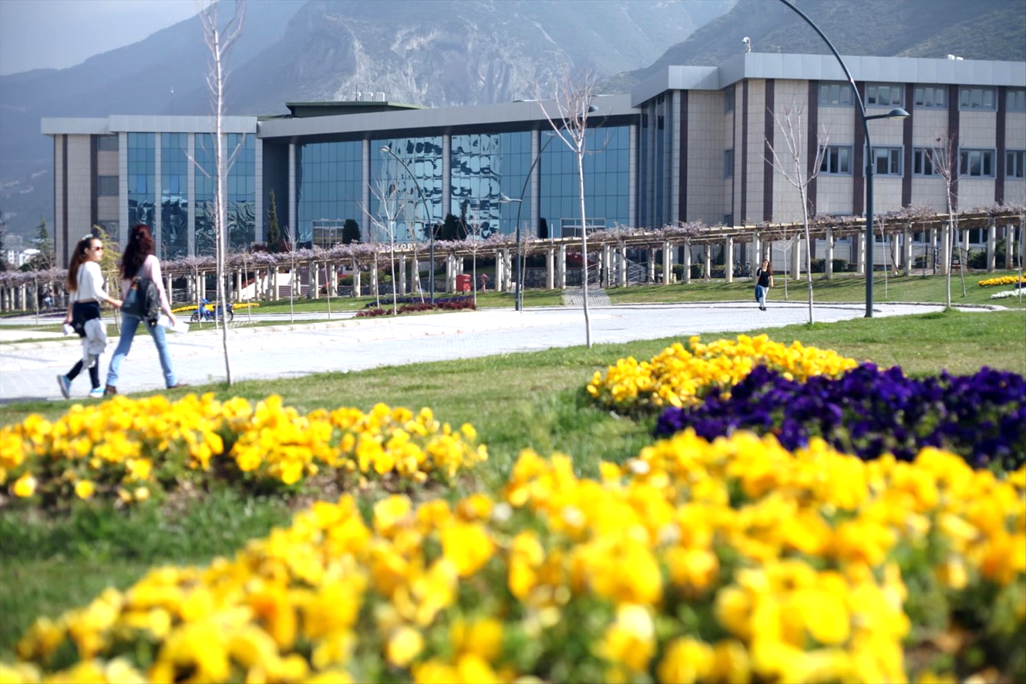
ÜNİVERSİTEMİZ
GENEL BİLGİLER
Kuruluş Tarihi: 1992
Rektör : Prof. Dr. Mahmud GÜNGÖR
Web adresi: www.pau.edu.tr
41.513 Öğrenci
2087Akademik Personel
3773 İdari Personel
20 Fakülte
17 Meslek Yüksekokulu
1 Yüksekokul
6 Enstitü
39 Araştırma Merkezi

Slide 4
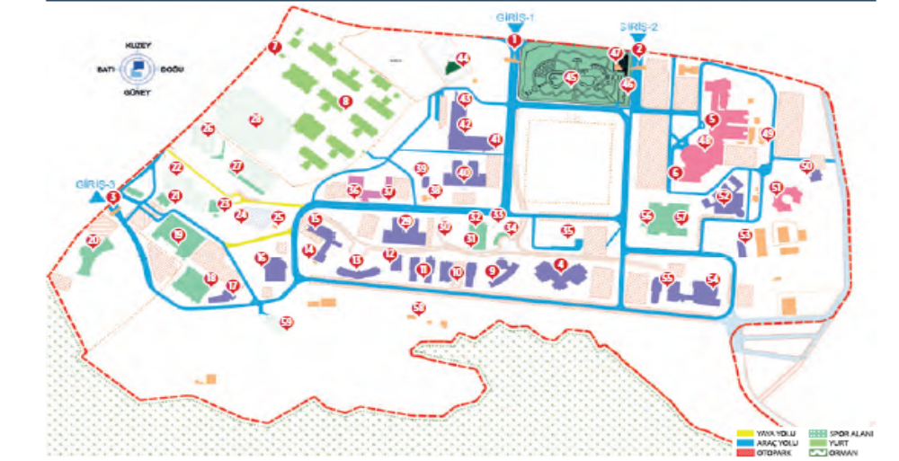

Kınıklı yerleşkesi haritası
Oryantasyon
kitapçığında
var!

Slide 5

Üniversite yönetimi
REKTÖR
Prof. Dr. Mahmud GÜNGÖR
REKTÖR YARDIMCISI
Prof. Dr. Mehmet İNEL
REKTÖR YARDIMCISI
Prof. Dr. Ersan ÖZ
REKTÖR YARDIMCISI
Prof. Dr. İbrahim TÜRKÇÜER
GENEL SEKRETER YARDIMCISI
Bilal BOZOĞLU
GENEL SEKRETER YARDIMCISI VEKİLİ
Serdar Selman SAVRAN
GENEL SEKRETER
Fatih IŞIK

Slide 6
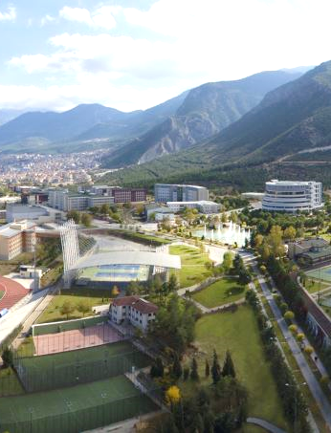
FAKÜLTELER
Diş Hekimliği Fakültesi
Eğitim Fakültesi
İnsan ve Toplum Bilimleri Fakültesi
Fen Fakültesi
Fizyoterapi ve Rehabilitasyon Fakültesi
İktisadi ve İdari Bilimler Fakültesi
Hukuk Fakültesi
İlahiyat Fakültesi
İletişim Fakültesi
Mimarlık ve Tasarım Fakültesi
Mühendislik Fakültesi
Müzik ve Sahne Sanatları Fakültesi
Sağlık Bilimleri Fakültesi
Spor Bilimleri Fakültesi
Teknik Eğitim Fakültesi
Teknoloji Fakültesi
Tıp Fakültesi
Turizm Fakültesi
Uygulamalı Bilimler Fakültesi
Ziraat Fakültesi

Slide 7
MESLEK YÜKSEKOKULLARI
Acıpayam Meslek Yüksekokulu
Bekilli Meslek Yüksekokulu
Bozkurt Meslek Yüksekokulu
Buldan Meslek Yüksekokulu
Çal Meslek Yüksekokulu
Çameli Meslek Yüksekokulu
Çardak Organize Sanayi Bölgesi Meslek Yüksekokulu
Çivril Atasay Kamer Meslek Yüksekokulu
Denizli Sağlık Hizmetleri Meslek Yüksekokulu
Denizli Sosyal Bilimler Meslek Yüksekokulu
Denizli Teknik Bilimler Meslek Yüksekokulu
Honaz Meslek Yüksekokulu
Kale Meslek Yüksekokulu
Sarayköy Meslek Yüksekokulu
Serinhisar Meslek Yüksekokulu
Tavas Meslek Yüksekokulu
Tavas Sağlık Hizmetleri Sağlık Meslek Yüksekokulu

Slide 8
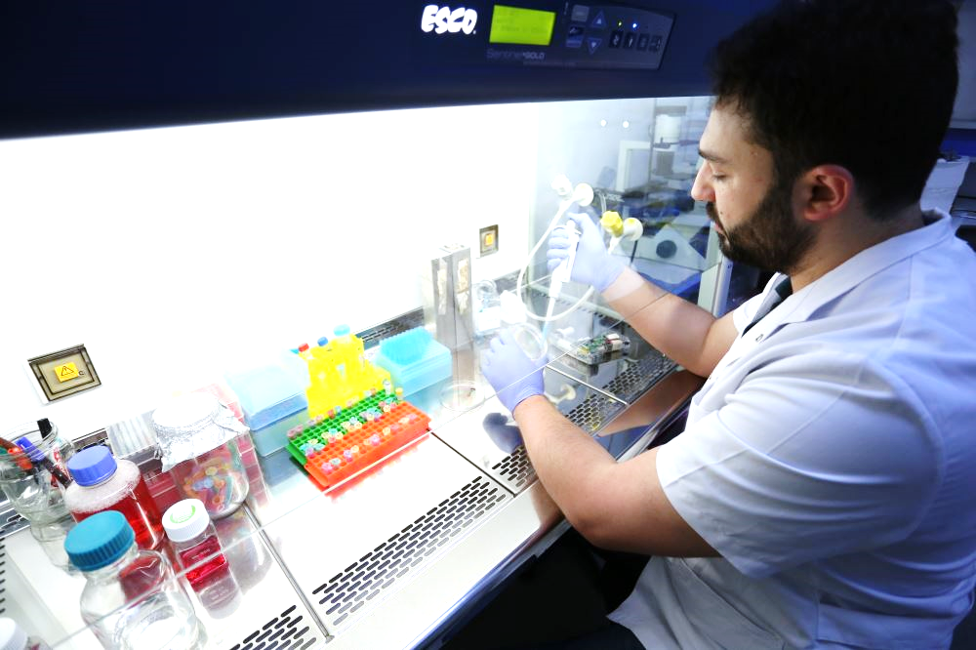
ENSTİTÜLER
Arkeoloji Enstitüsü
Eğitim Bilimleri Enstitüsü
Fen Bilimleri Enstitüsü
İslami İlimler Enstitüsü
Sağlık Bilimleri Enstitüsü
Sosyal Bilimler Enstitüsü

Slide 9
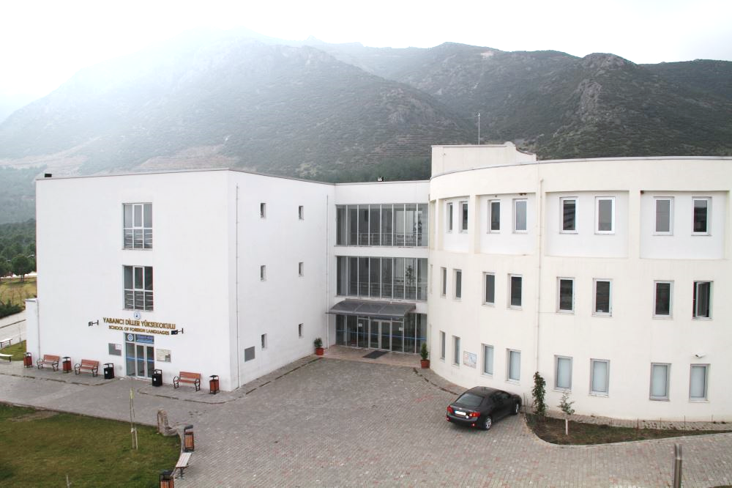
YÜKSEKOKULLAR
Yabancı Diller Yüksekokulu

Slide 10
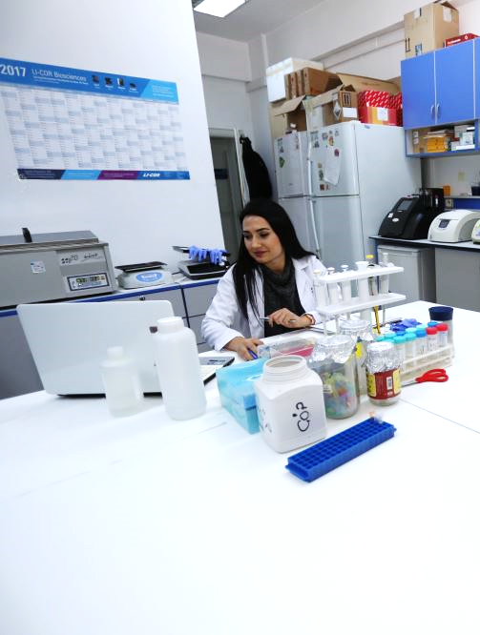
ARAŞTIRMA MERKEZLERİ
Alkol ve Madde Bağımlılığı Uygulama ve Araştırma Merkezi
Altay Toplulukları Dil ve Kültürleri Uygulama ve Araştırma Merkezi
Atatürk İlkeleri ve İnkılap Tarihi Araştırma ve Uygulama Merkezi
Bitki Genetiği ve Tarımsal Biyoteknoloji Uygulama ve Araştırma Merkezi
Botanik Bahçesi Uygulama ve Araştırma Merkezi
Çocuk ve Gençlik Eğitimi Uygulama ve Araştırma Merkezi
Deneysel Cerrahi Uygulama ve Araştırma Merkezi
Deniz Kaplumbağaları Uygulama ve Araştırma Merkezi
Deprem ve Yapı Uygulama ve Araştırma Merkezi
Dil Öğretimi Uygulama ve Araştırma Merkezi
Eğitim ve Öğretim Teknolojileri Uygulama ve Araştırma Merkezi
Ekonomik ve Ekonometrik Uygulama ve Araştırma Merkezi
Güç Sistemleri Uygulama ve Araştırma Merkezi
Hayvan Islahı ve Genetik Uygulama ve Araştırma Merkezi

Slide 11
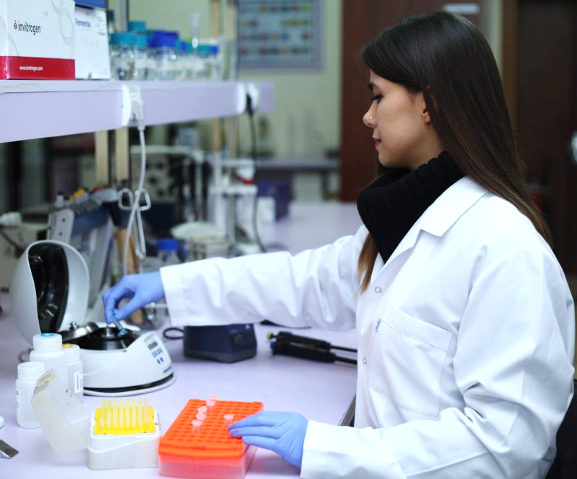
ARAŞTIRMA MERKEZLERİ
İleri Teknoloji Uygulama ve Araştırma Merkezi
İş Sağlığı ve Güvenliği Eğitim Uygulama ve Araştırma Merkezi
Jeotermal Uygulama ve Araştırma Merkezi
Kadın Sorunları Uygulama ve Araştırma Merkezi
Kalite Yönetimi ve Veri Değerlendirme Uygulama ve Araştırma Merkezi
Kanser Uygulama ve Araştırma Merkezi
Kariyer Planlama Uygulama ve Araştırma Merkezi
Klinik Uygulama ve Araştırma Merkezi
Kök Hücre Uygulama ve Araştırma Merkezi
Kurumsal İletişim Uygulama ve Araştırma Merkezi
Malzeme Araştırma ve Uygulama Merkezi
Menderes Havzası Tarımsal Uygulama ve Araştırma Merkezi
Müftü Ahmet Hulusi Efendi Uygulama ve Araştırma Merkezi

Slide 12
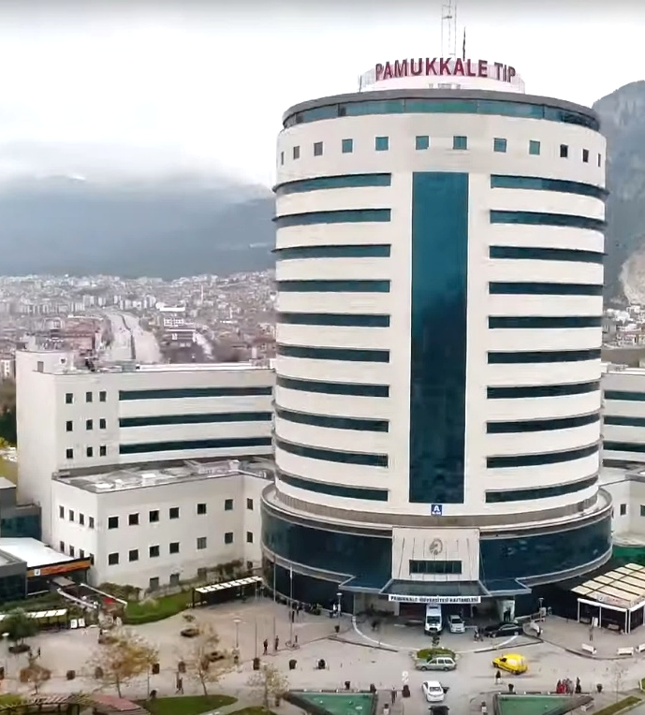
ARAŞTIRMA MERKEZLERİ
Okul Öncesi Eğitim Uygulama ve Araştırma Merkezi
Psikolojik Danışma ve Rehberlik Uygulama ve Araştırma Merkezi
Sağlık Araştırma ve Uygulama Merkezi
Spor Bilimleri ve Teknolojisi Araştırma ve Uygulama Merkezi
Su ve Çevre Sorunları Uygulama ve Araştırma Merkezi
Sürekli Eğitim Uygulama ve Araştırma Merkezi
Topluma Hizmet ve Sosyal Sorumluluk Uygulama ve Araştırma Merkezi
Türk Dili ve Kültürü Uygulama ve Araştırma Merkezi
Türk Mutfak Kültürü Araştırma ve Uygulama Merkezi
Uzaktan Eğitim Uygulama ve Araştırma Merkezi
Üniversite Sanayi İşbirliği Uygulama ve Araştırma Merkezi
Üreme Sağlığı-İnfertilite Uygulama ve Araştırma Merkezi

Slide 13

ÜNİVERSİTE GENEL TEŞKİLAT ŞEMASI
Üniversite
(Rektör)
Enstitüler
(Enstitü Müdürü)
Fakülteler
(Dekan)
Bölümler
(Bölüm Başkanı)
Anabilim Dalı
(Anabilim Dalı Başkanı)
Araştırma Merkezleri
(Müdür)
Yüksekokullar
(Müdür)

Slide 14
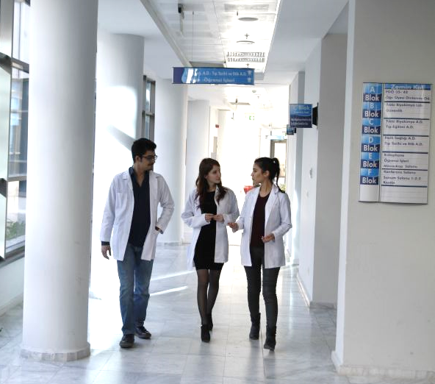
ÜNİVERSİTE YAŞANTISI
Yükseköğrenim, 12 yıllık zorunlu eğitim sisteminden birçok yönden farklıdır.
Hayatınız boyunca akademik, sosyal, sportif ve kültürel imkanlar açısından en fazla sayıda seçeneği üniversite döneminde bulacaksınız.
Bu imkanlardan faydalanmanız sizin yararınıza olacaktır.
Merak edin. Soru sorun. Fikrinizi söyleyin.
Yargılanma kaygısının bu imkanlardan yararlanmanıza engel olmasına izin vermeyin.

Slide 15
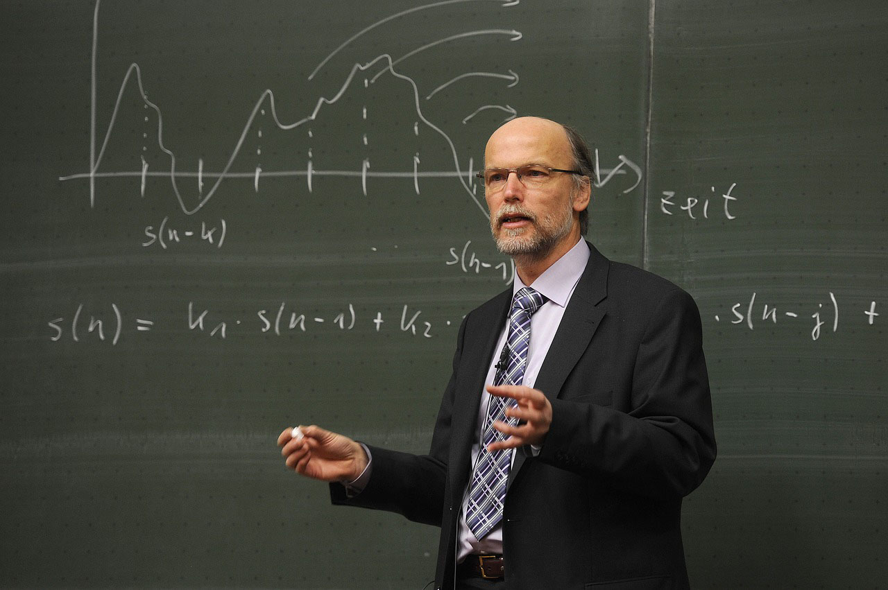
ÜNİVERSİTE YAŞANTISI
Üniversitede görev yapan her bir öğretim üyesinin sizden başka onlarca öğrencisi bulunmaktadır.
Öğretim üyesinin dersler dışında yürütmesi gereken bilimsel çalışmaları, akademik ve idari birimlerle ortak yürüttüğü işler, yönettiği projeler, katılması gereken toplantıları olabileceğini aklınızdan çıkarmayın.
Eğer mümkünse öncelikli olarak sormanız gereken soruyu e-posta yoluyla sorun.

Slide 16
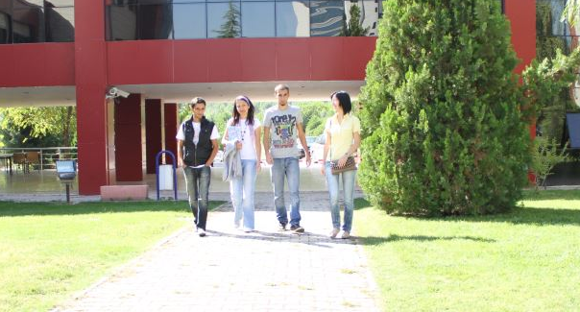
ÜNİVERSİTE YAŞANTISI
Yazdığınız e-postayı göndermeden önce en az bir kez mutlaka okuyun. Kendinizi net bir şekilde ifade edebildiğinizden emin olduktan sonra gönderin.
Eğer e-posta yoluyla iletişime geçemeyecek kadar acil bir konu varsa, öğretim üyesinin ofisine gitmeyi düşünebilirsiniz.
Ofise girerken öncelikle kapıyı çalmanız ve müsait olup olmadığını sormanız gerekir.
Sağlıklı bir iletişim için sorunuzu önceden hazırlayın ve kendinizi olabildiğince kısa ve net bir şekilde ifade etmeye gayret gösterin.

Slide 17

Dikkat edilmesi gerekenler
Araştırma Görevlisi:
İlgili anabilim dalının işleyiş ile ilgili sorunlara ilişkin bilgi edinmek amacıyla başvurulacak ilk birimdir.
Danışman:
Öğrencinin ders kaydı, ders ekle-sil kontrolü vb. akademik konularla ilgili sorunlarını çözmede başvuracağı ilk birimdir.
Anabilim Dalı Başkanı:
Ders dağılımını yapmak, ders programını hazırlamak, danışmanla çözülemeyen durumlarda ve rapor alma, kayıt dondurma gibi durumlarda danışmanın aracılığıyla işleri yürüten yetkilidir.

Slide 18
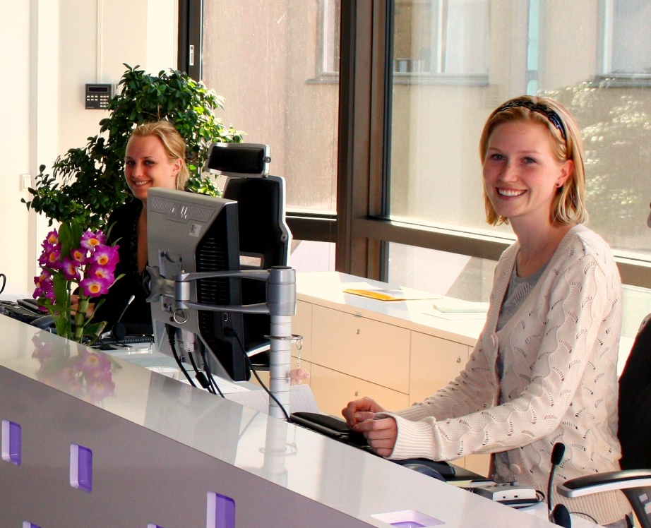
Dikkat edilmesi gerekenler
Bölüm Sekreterliği:
Mazeret kaydı-Mazeret sınavları, yaz okulları için dışardan ders almak ve ders kodlama hataları gibi konularda dilekçelerin teslim edildiği birimdir.
Yazı İşleri:
Muafiyet, ders silme-ekleme, not düzeltmeleri vb. gibi yönetim kuruluna girmesi gereken evrakların takibi, Soyadı değişikliği ile ilgili dilekçenin verildiği birimdir.

Slide 19

ÖNLİSANS VE LİSANS YÖNETMELİĞİ
Ayrıntılı bilgiyi; https://www.pau.edu.tr/pau/tr/mevzuat adresinden alabilirsiniz.

Slide 20
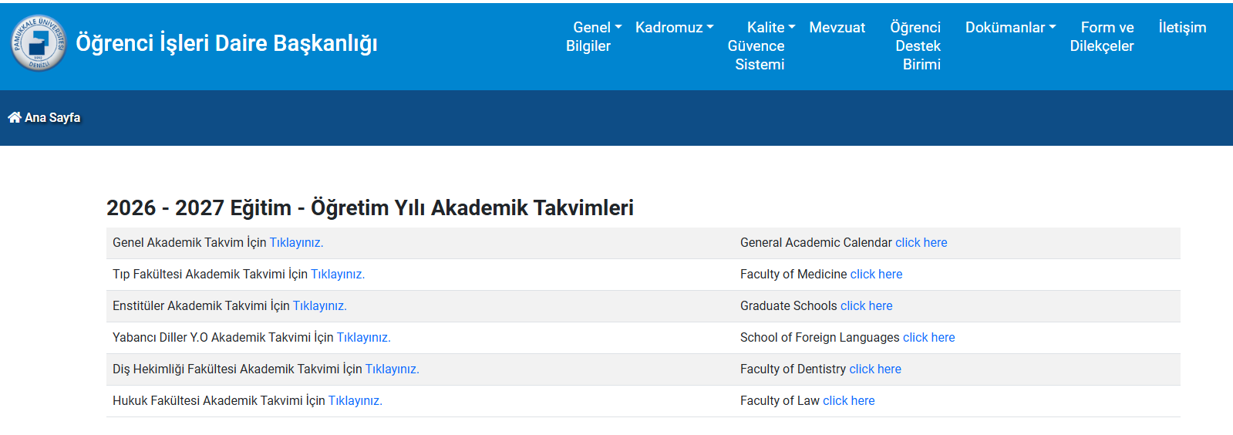
Akademik takvim
Akademik takvim, üniversitelerin kayıt yenileme, ders ekle-sil, oryantasyon programı, akademik konular ile ilgili son başvuru tarihleri, sınav başlangıç-bitiş tarihleri ve resmi tatil günleri vb. bilgileri içeren takvimdir.

Slide 21
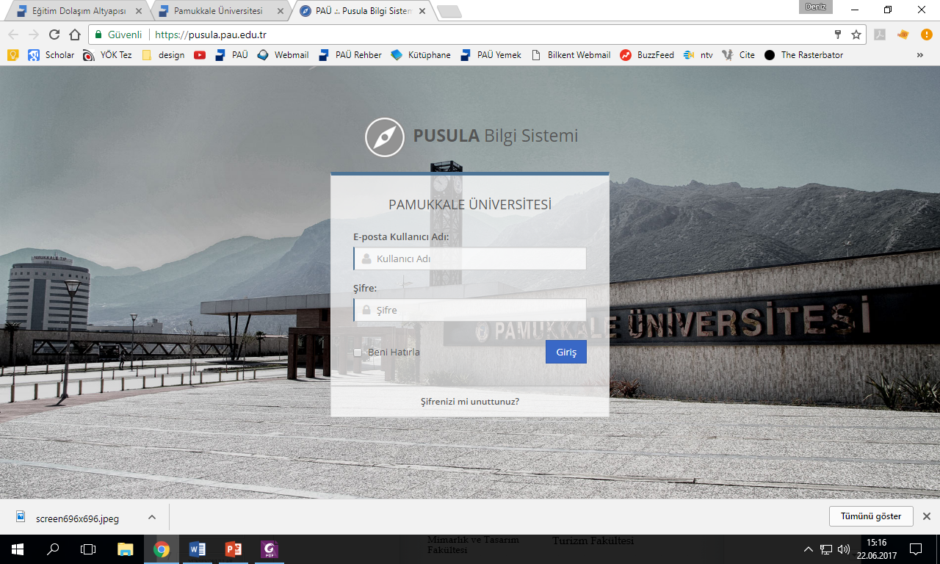
PUSULA BİLGİ SİSTEMİ
Pusula Bilgi Sistemi, tüm uygulamalara tek bir kullanıcı adı ve şifre ile erişebilmeyi sağlayan ortak kimlik doğrulama platformudur.
Ders seçimlerinizi yapmak, notlarınıza (Öğrenci Bilgi Sistemi) ve e-postanıza bakmak için bu sistemi kullanabilirsiniz.
Giriş yapmak için: https://pusula.pau.edu.tr/
Öğrenci topluluklarını SKS alt menüsünden inceleyebilir, üye olmak istediklerini seçebilirsin. Üye olduktan sonra toplulukları sosyal medyadan takip etmeyi ve tanışma toplantılarına gitmeyi unutmayınız.

Slide 22

KAYIT YENİLEME
Öğrenciler ilk ders kayıt işlemlerini kendileri yapacaktır.
Öğrenimleri süresince de güz ve bahar dönemleri başında,
akademik takvimde belirtilen süre içerisinde kayıt yenilemek zorundadırlar.
Kayıt yenileme işlemi (07-11.09.2026)
  Öğrenci katkı payı/öğrenim ücretinin ödenmesi
  (05-11.09.2026)
  Ders kaydı:
https://pusula.pau.edu.tr adresine kullanıcı adı ve şifreniz ile
giriş yaptıktan sonra size uygun olan menüden ders kayıtlarınızı yapabilirsiniz.
Ders kayıtlarının nasıl yapılacağı ile ilgili videoyu Pamukkale Üniversitesi
Youtube Kanalından izleyebilirsiniz. https://www.youtube.com/watch?v=cQ2n1IOMPoY
  Ekle-sil-onayla işlemlerinden oluşur. (14-18.09.2026)

Slide 23
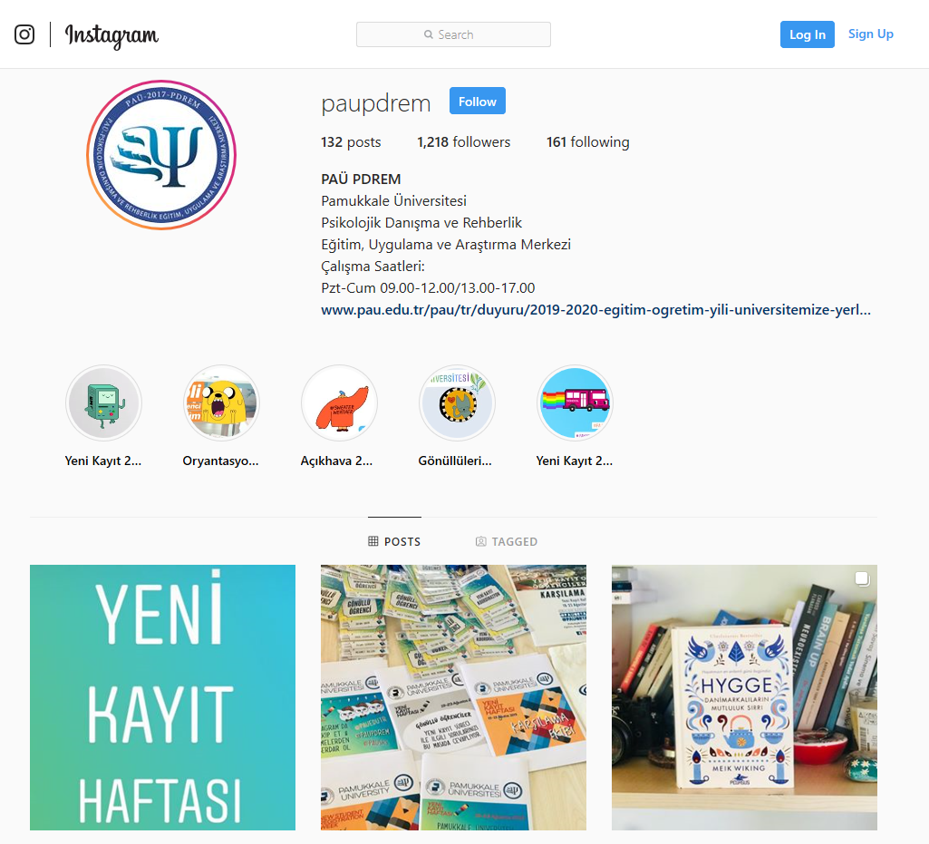
hatırlatmalar
Ders kaydınızı mümkünse cep telefonu ile yapmayınız.
(İnternet kesintisi durumunda kaydınız olmamaktadır)
E-posta, cep telefonu gibi iletişim bilgilerinizi
Pusula sistemine girerek güncelleyiniz.
Üniversite (@pauedutr), SKS (@pausks) ve
PDREM (@paupdrem)’in instagram hesaplarını
takip etmek güncel gelişmelerden anında
haberdar olmanızı sağlayacaktır.

Slide 24

ÖĞRENİM KATKI ÜCRETİ
Öğrenci katkı payı / öğrenim ücreti bölüme, öğretim türüne ve öğrencinin statüsüne göre değişmektedir. Detaylı bilgi için:
https://www.pau.edu.tr/oidb Harcı zamanında ödemeyen öğrenciler kayıt yaptıramaz.
Güz Dönemi Harç Ücreti Ödeme Tarihleri:
05-11.09.2026

Slide 25
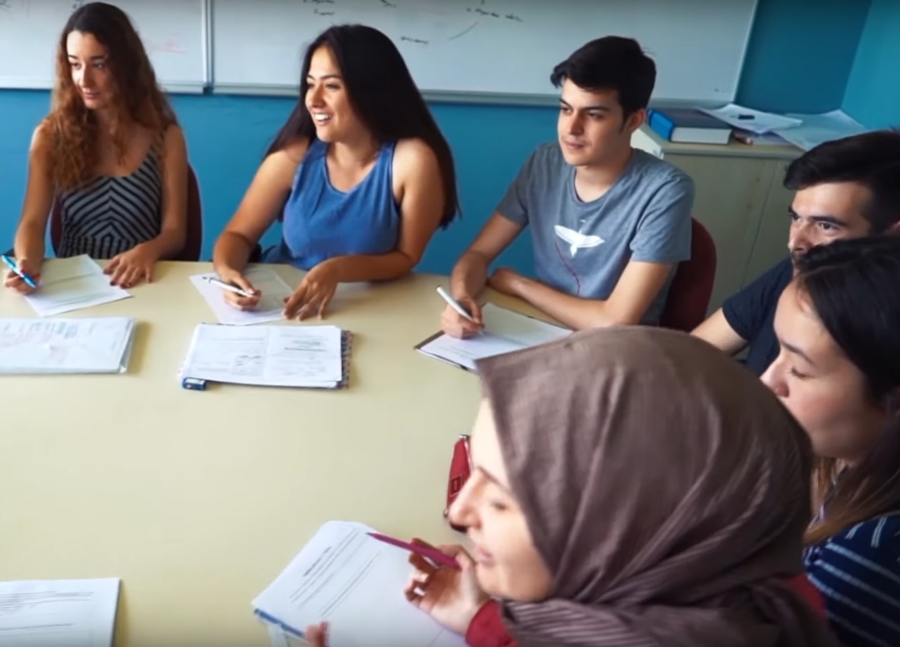
DERS KAYDI
Öğrenciler yarıyıl başında programına başarısızlığı nedeniyle tekrarlamak ve almak zorunda olduğu dersleri eklemek zorundadır. Bu işlem PAÜ Pusula’daki Öğrenci Bilgi Sistemi’nden yapılır ve dersler seçildikten sonra danışman tarafından onaylanması gerekir.
Zamanında ders kaydı yapamadığınızda ekle-sil döneminde dilekçe vermeniz gerekir.

Slide 26

DERS seçimi
Ders seçiminde aşağıdaki sıralama dikkate alınır:
Önceki yarıyıllara ait derslerden alıp da başarısız olduğu dersler,
Önceki yarıyıllara ait daha önce almadığı dersler,
Bulunduğu yarıyıla ait derslerden alıp da başarısız olduğu dersler,
Bulunduğu yarıyıla ait daha önce almadığı dersler,
Bulunduğu yarıyılın bir üst yarıyılına ait alıp başarısız olduğu dersler,
Bulunduğu yarıyılın bir üst yarıyılına ait daha önce almadığı dersler,
Güz ve bahar yarıyıllarında en az 20 kredilik ders almak zorunludur.
Önkoşullu bir dersi seçebilmesi için, o derse önkoşul olan ders/dersleri daha önce almış ve en az koşullu geçer not almış olması gerekir.

Slide 27
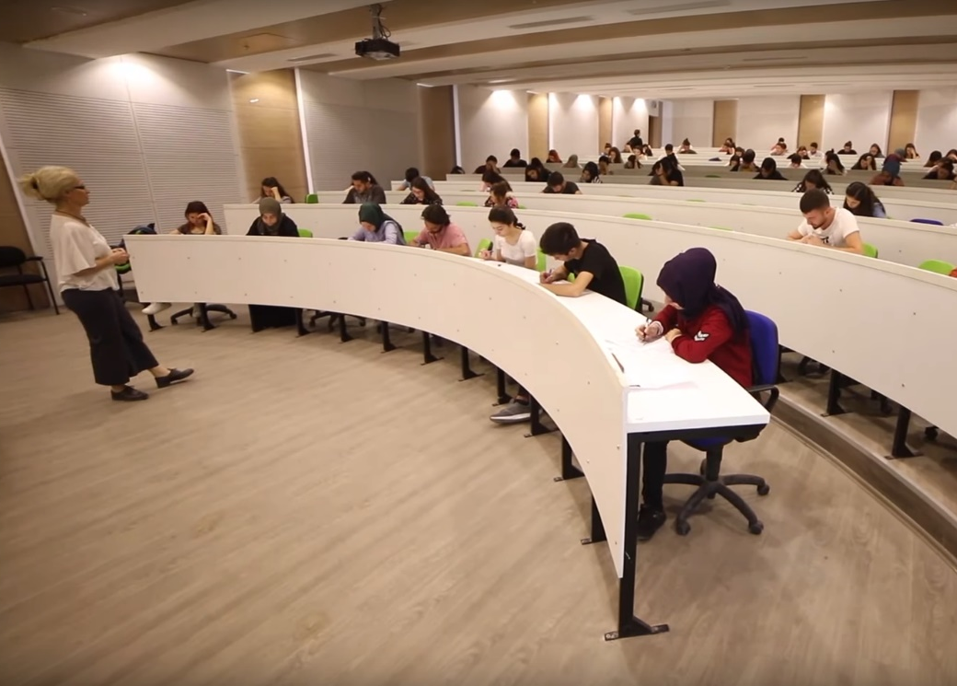
DERS SEÇİMİ
Öğrencinin her dönem alabileceği azami kredi sayısı; eğer dönem içinde alması gereken kredi sayısı 30’un üstündeyse;
Akademik ortalamasına göre;
    2.25’in altında olan öğrenciler için en fazla 30 kredi,
    2.26-2.99 arası olanlar için en fazla 36 kredi,
    3.00’den fazla olanlar ise en fazla 42 kredidir.
    Eğer öğrencinin dönem içinde alması gereken kredi sayısı 30’un altındaysa maksimum 30 kredi alabilir.
    Öğrenci, süresi içinde usulüne uygun olarak almadığı (kayıt yapmadığı) derslere devam edemez ve bu derslerin sınavına giremez, girse de notu iptal edilir.

Slide 28

DERSLERE DEVAM
Derslere ve uygulamalara devam zorunluluğu dersin sorumlusu tarafından dönem başında belirlenir.
Tekrarlanan derslerde önceki dönemde devam koşulu yerine getirilmişse, ara sınavlara girmek kaydıyla devam koşulu aranmaz.
Derslere düzenli devam etmeniz akademik başarınızı doğrudan etkilemektedir.

Slide 29

SINAVLAR
Sınavlar; dönem içi ve genel sınavlar olmak üzere iki ana gruba ayrılır. Dönem içi çalışmalarını değerlendirmek amacıyla yapılır. Dönem içi sınavlar, küçük sınav, ara sınav ve mazeret sınavı olarak, öğrencinin dönem içi çalışmalarını değerlendirmek amacıyla yapılır
Genel sınavlar ise öğrencinin dersin tümü üzerindeki başarısını belirlemek için yarıyıl/dönem sonu sınavı, bütünleme sınavı, üç ders sınavı, ek sınav ve muafiyet sınavı olarak yapılır. Yarıyıl/dönem sonu ve bütünleme sınavı dışındaki genel sınav sonuçları tek başına dersin başarı puanını belirler.

Slide 30
SINAVLAR
Bu sınavlar yazılı, sözlü veya hem yazılı hem sözlü ve/veya uygulamalı olarak yapılabilir.
Dersten kalınması halinde; Akademik Takvim’e göre Bütünleme/Yaz okulu tercihini yapabilirsiniz.
Yükseköğretim Kurumları Öğrenci Disiplin Yönetmeliği’ne göre kopya çekmek ve çektirmek bir yarıyıl okuldan uzaklaştırma cezası ile sonuçlanmaktadır.

Slide 31

DERS BAŞARI NOTU
Bir dersteki başarı durumu ‘Ders Başarı Notu’ ile belirlenir.
Ders başarı notu, öğrencinin yarıyıl içinde gösterdiği başarı (ara sınavlar, ödevler, uygulamalı çalışmalar vb.) ve genel sınavın birlikte değerlendirmesiyle elde edilir.

Slide 32

DERS BAŞARI NOTU
Dönem içi notlarının her birinin ders başarı puanına katkısı toplamı %30-%50 aralığında olmak koşulu ile ilgili öğretim elemanı tarafından belirlenir.
Dönem sonu sınavının ders başarı puanına katkısı %50-70 aralığında olmak koşulu ile ilgili öğretim elemanı tarafından dönem başında belirlenir.

Slide 33

DERS BAŞARI NOTU
Sınıf mevcudu 20’den az ise; doğrudan mutlak değerlendirme uygulanacaktır.
Sınıf mevcudunun 20 ve üzerinde ise; sınıf başarı ortalaması dikkate alınarak not sistemine karar verilecektir.
  Sınıf ortalaması 60 ve üzeri olması durumunda mutlak değerlendirme,
  Sınıf ortalaması 60’tan küçük olması durumunda ise bağıl değerlendirme uygulanacaktır.

Slide 34
Mutlak değerlendirme tablosu
Koşullu geçer notların başarılı kabul edilebilmesi için öğrencinin akademik ortalamasının mezuniyet öncesinde en az 2.25 olması gerekir.
F2 ‘devamsız’ olarak kalmadır ve 00 başarı katsayısı ile başarısız olarak değerlendirilir.
2018 ve Sonrasında Kayıt Olanlar için Mutlak Değerlendirme Tablosu
Başarı Notu | Başarı Puanı | Başarı Notu Katsayısı
A1 | 95-100 | 4.00
A2 | 90-94 | 3.75
A3 | 85-89 | 3.50
B1 | 80-84 | 3.25
B2 | 75-79 | 3.00
B3 | 70-74 | 2.75
C1 | 65-69 | 2.50
C2 | 60-64 | 2.25
D1 | 55-59 | 2.00 * Koşullu geçer
D2 | 50-54 | 1.75 * Koşullu geçer
F1 F2 | 0-49 Devamsız | 0.00 * Başarısız 0.00 *Başarısız

Slide 35

DERS BAŞARI NOTU
Bir dersten F1, F2 notlarından birini alan öğrenci, o dersi açıldığı ilk yarıyılda tekrarlamak zorundadır.
Ancak tekrarlanan derslerin yarıyıl ders programlarında çakışması halinde, öğrenci bu derslerden birini ilgili yönetim kurulu kararıyla almayabilir.
Başarısız olunan kredisiz derslerin ya da eşdeğerlerinin tekrar alınması zorunlu değildir.
Geçer not alınan bir ders tekrar alınamaz.

Slide 36

DERS BAŞARI NOTU
Koşullu geçer not alınan dersler derslerin açılan ilk dönemde tekrar alınma zorunluluğu yoktur.
Tüm derslerden geçer not ya da koşullu geçer not almış ancak akademik ortalaması 2.25’in altında olan öğrenciler, mezuniyet koşulu olan bu ortalamayı elde edinceye kadar koşullu geçer notla geçtikleri derslerden kendi seçecekleri sayıda dersi/dersleri tekrar almak zorundadır.

Slide 37
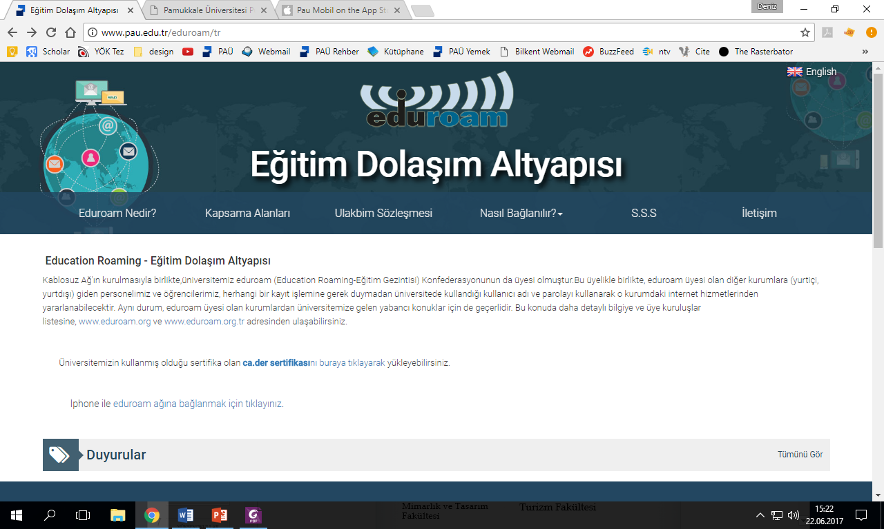
EDUROAM:
KAMPÜS İçerisinde İnternete Giriş
Eduroam’ı dizüstü veya masaüstü bilgisayarına, IOS ya da Android işletim sistemine sahip cep telefonuna yükleyebilirsin. Ekran görüntüleri ile birlikte adım adım kurulum için: https://www.pau.edu.tr/eduroam/tr bağlantısından ulaşabilirsin.

Slide 38
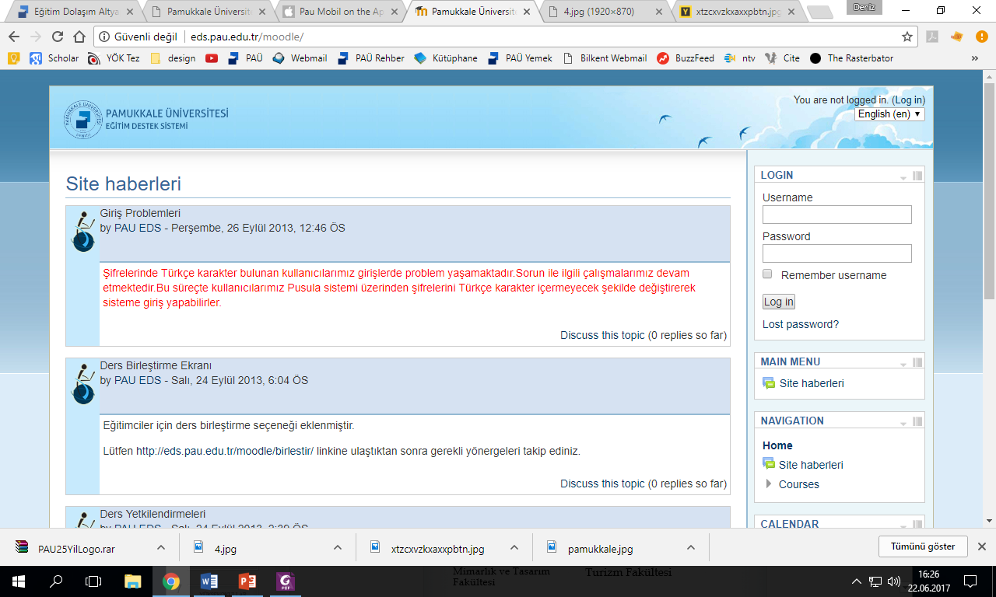
Eğitim Destek Sistemi (EDS)
Bu sistem ile dersini aldığınız öğretim üyesinin yüklediği ders dokümanlarını alabilirsiniz.
EDS’ye PAÜ Pusula Bilgi Sistemi’nden erişebilirsiniz.

Slide 39

ÖĞRENCİ İŞLERİ
  Öğrenci belgesi
  Transkript (not çizelgesi)
  Öğrenci kartı kaybedilmesi
  durumlarında her fakültede/yüksekokulda/meslek yüksekokulunda bulunan Öğrenci İşleri birimine başvurabilirsiniz.
  Öğrenci İşleri personelinin sizin gibi yüzlerce öğrencinin resmi işlemleri ile ilgilendiğini ve bazı durumlarda bu sebeple beklemeniz gerekebileceğini unutmayın.

Slide 40

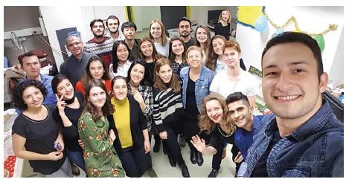

ÖĞRENCİ DEĞİŞİM PROGRAMLARI
Ayrıntılı bilgi için:
Uluslararası İlişkiler Koordinatörlüğü
http://www.pau.edu.tr/uluslararasi/tr
Ayrıntılı bilgi için:
Uluslararası İlişkiler Koordinatörlüğü
http://www.pau.edu.tr/uluslararasi/tr

Slide 41




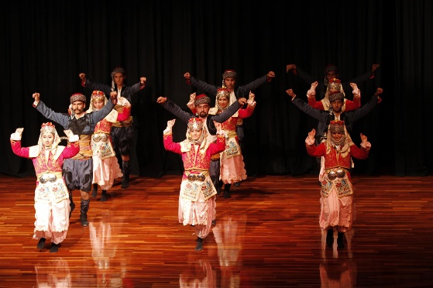




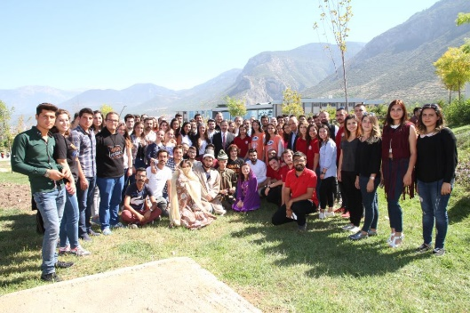




ÖĞRENCİ TOPLULUKLARI

Slide 42

ÖĞRENCİ TOPLULUKLARI
Ne tür etkinlikler?
Kampçılık eğitiminden salsa derslerine, film gösterimlerinden sosyal sorumluluk projelerine, dağ tırmanışlarından ağaç dikimine kadar birçok etkinlik gerçekleştiriyorlar.
  Konserler
  Gösteriler
  Konferanslar
  Atölyeler
  Kurslar
  Toplantılar
  Piknikler, Buluşmalar
  Sosyal Sorumluluk Projeleri
ETKİNLİKLERDEN
HABERDAR OLMAK
İÇİN FAKÜLTENİZDEKİ
PANOLARI TAKİP EDİN.

Slide 43
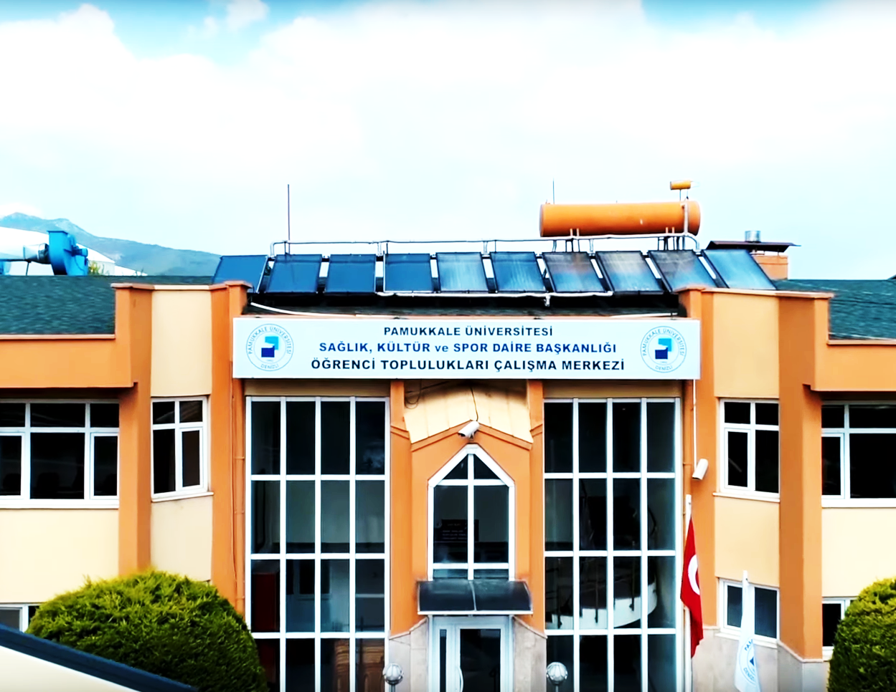
ÖĞRENCİ TOPLULUKLARI
PAÜ’de danstan bilişime, sosyal bilgilerden iletişime, müzikten resime bir çok alanda öğrenciler tarafından oluşturulan ve yönetilen toplam 161 tane topluluk vardır.
Bir topluluğa kayıt başvurusu yapabilmek için, PAÜ pusula bilgi sistemine giriş yaparak, SKS Bilgi Sistemi > Topluluk İşlemleri > Topluluk Başvurusu adımlarını izleyebilir, istediğiniz topluluğu seçerek başvuru işlemini tamamlayabilirsiniz.
Toplulukların sosyal medya hesaplarını takip ederek etkinlik duyurularına ulaşabilirsiniz.
https://www.pau.edu.tr/sks/tr/sayfa/ogrenci-topluluklari-3

Slide 44




HASAN KASAPOĞLU KÜLTÜR MERKEZİ
(DENİZLİ DEVLET TİYATROSU)
İzmir
Ankara
Öğrencilere indirimli biletler
İstanbul
Antalya

Slide 45
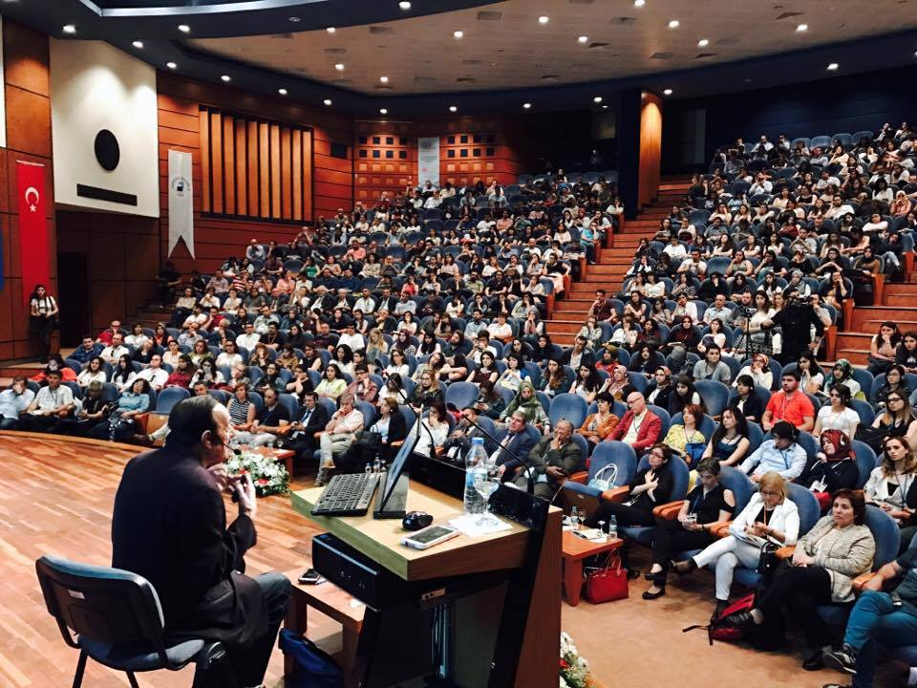
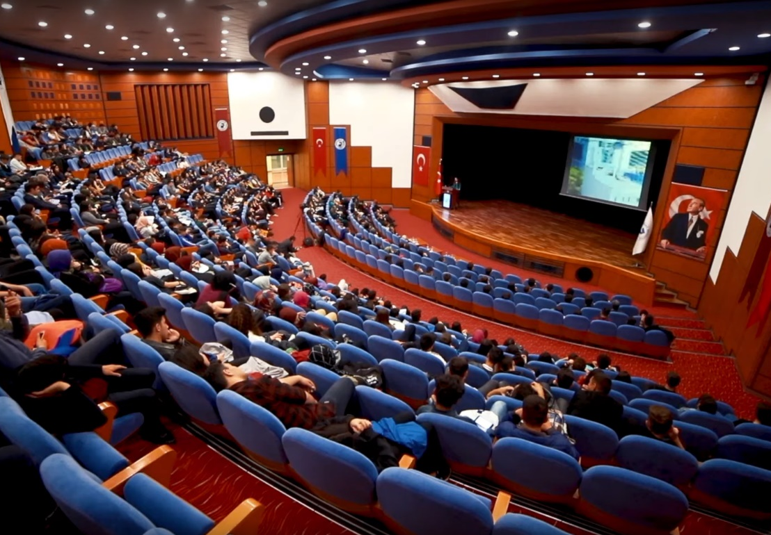
Prof.dr. Hüseyin yılmaz
Kongre kültür merkezi

Slide 46
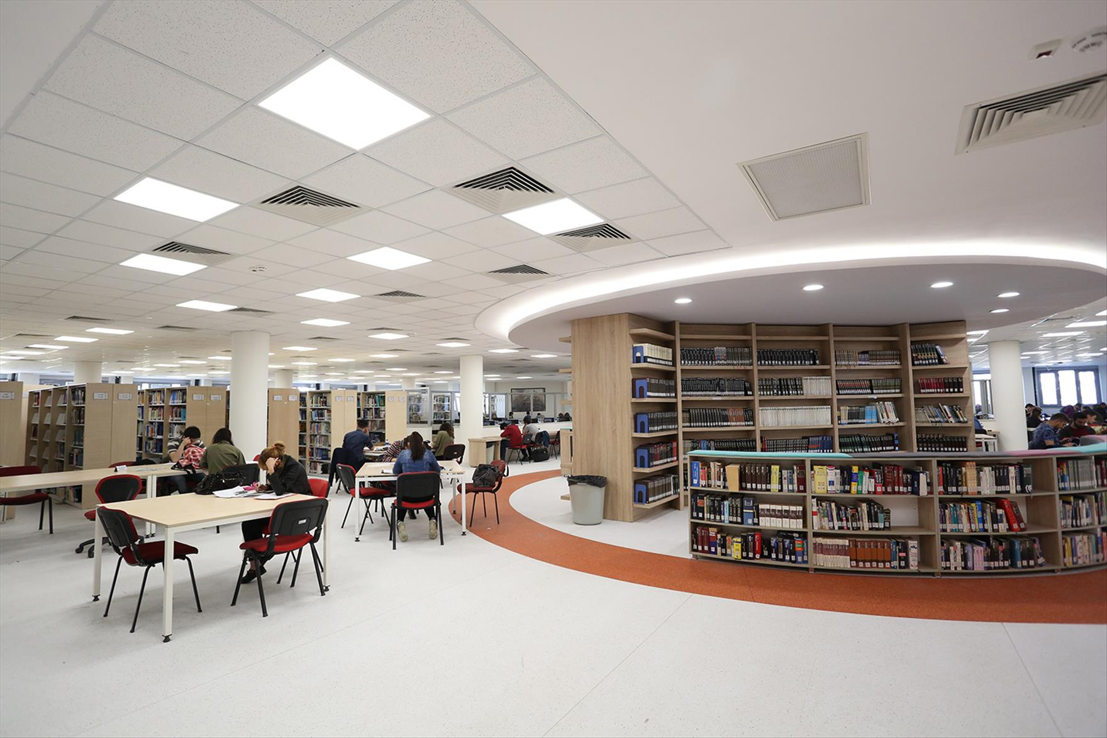
Prof.dr. Fuat sezgin kütüphanesi
Kütüphaneden öğrenci kartınızla 5 kitabı 15 günlük süre zarfında ödünç alabilirsiniz.
İstediğin kitap başka bir kullanıcıda görünüyorsa, rezerv koydurabilir ve kitabı iade edildiğinde ödünç almak üzere ayırtabilirsiniz.
Aynı zamanda http://kutuphane.pau.edu.tr/ üst alanda yer alan kısma aradığınız konuyu yazarak yayınlanmış makale ve bildirilere ulaşabilirsiniz.
Toplu Katalog ile başka bir üniversitenin kütüphanesindeki istediğiniz kitabı kargo ücretini ödeyerek ödünç alabilirsiniz.
Kütüphaneye başvurarak Kampüs Dışı Erişim Formunu doldurup online makale, dergilere her yerden ulaşabilirsiniz.

Slide 47
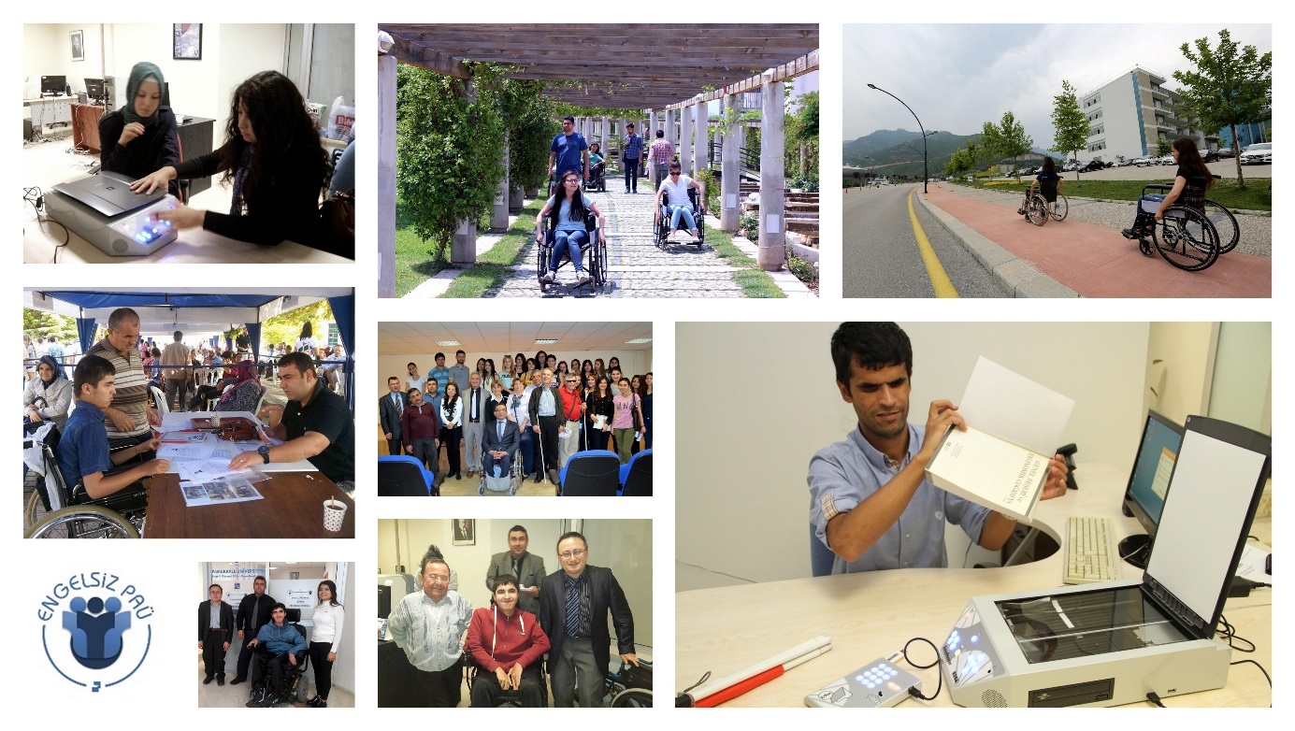
ENGELLİ ÖĞRENCİ BİRİMİ
Pamukkale Üniversitesi Engelli Öğrenci Birimi’nin hedefi, herkesin yerleşke içerisinde yer alan tüm mekanlara, hizmetlere ve bilgi kaynaklarına erişebilmesini sağlamaktır.
Görme Yetersizliği Olan Öğrenciler İçin Sesli Kitap Arşivi Oluşturma Girişimi
Üniversitemizde eğitim alan görme engeli öğrencilerin ders materyallerine
erişimlerini kolaylaştırmak ve kütüphanemiz bünyesinde sesli kitap arşivi
oluşturmak amacıyla sesli kitap oluşturma girişimleri başlamıştır. Sesli kitap
çalışmalarını Pamukkale Üniversitesi Kütüphane Dokümantasyon Daire Başkanlığı,
Engelli Öğrenci Birimi Koordinatörlüğü ve Özel Eğitim Topluluğu tarafından
yürütülmektedir. Sesli kitaplara ses olmak isteyen tüm gönüllülerin web sitesindeki
süreci izlemeleri önerilir.

Slide 48

İŞ OLANAKLARI
Kısmi Zamanlı Öğrenci
Akademik ve idari birimlerde geçici işlerde çalıştırılan ve işçi sayılmayan öğrencidir.
Her Ekim ayında başvurusu yapılır, ihtiyaç halinde Şubat ayında da ilana çıkılmaktadır.
Başvurular için; http://www.pau.edu.tr/sks/ adresinden ilgili kısma bakabilirsiniz.

Slide 49
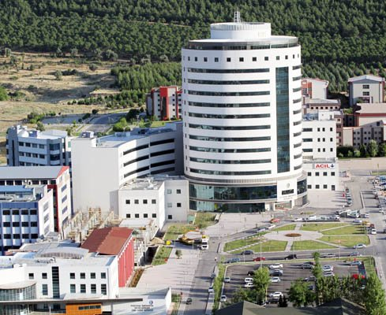
HASTANELER
Pamukkale Üniversitesi Eğitim Uygulama ve Araştırma Hastanesi
Ayrıntılı bilgi için https://hbys.pau.edu.tr/Hastane/ProRandevu/ adresini ziyaret edebilirsiniz. Yüz yüze, telefonla veya online randevu alabilirsiniz.
Pamukkale Üniversitesi Habib Kızıltaş Psikiyatri Hastanesi
Ayrıntılı bilgi için: https://hbys.pau.edu.tr/Hastane/ProRandevu/
Pamukkale Üniversitesi öğrencileri yüz yüze, telefonla veya online randevu alabilirler.
Pamukkale Üniversitesi Diş Hekimliği Fakültesi
Hasta kabulüne başlamıştır. Ayrıntılı bilgi için: 0 258 296 76 06

Slide 50
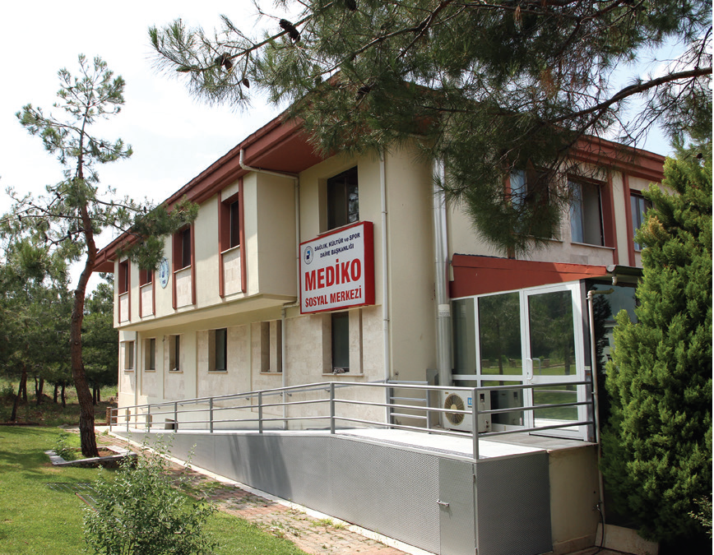
MEDİKO SOSYAL MERKEZİ
Bütün PAÜ öğrencileri haftaiçi 08:00-17:00 saatleri arasında Mediko’dan yararlanabilir.
Sosyal güvenceniz olsun ya da olmasın ücretsiz muayene olabilirsiniz.
Mediko binası Gölbahçe’yi geçtikten sonra sağ tarafınızda kalacaktır.

Slide 51
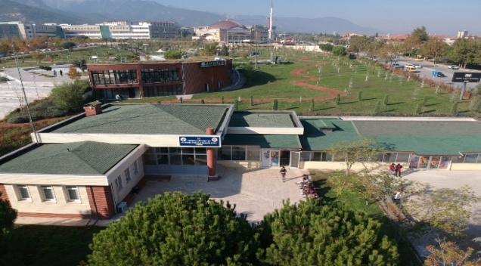
DİL ÖĞRETİMİ UYGULAMA VE ARAŞTIRMA MERKEZİ
Uluslararası öğrencilere ve Türkçe öğrenmek isteyen tüm adaylara yönelik dil eğitimleri sunmaktadır.
Nerede?
Pamukkale Üniversitesi Hastanesi girişinde bulunmaktadır.
Telefon: 90 258 296 23 06

Slide 52
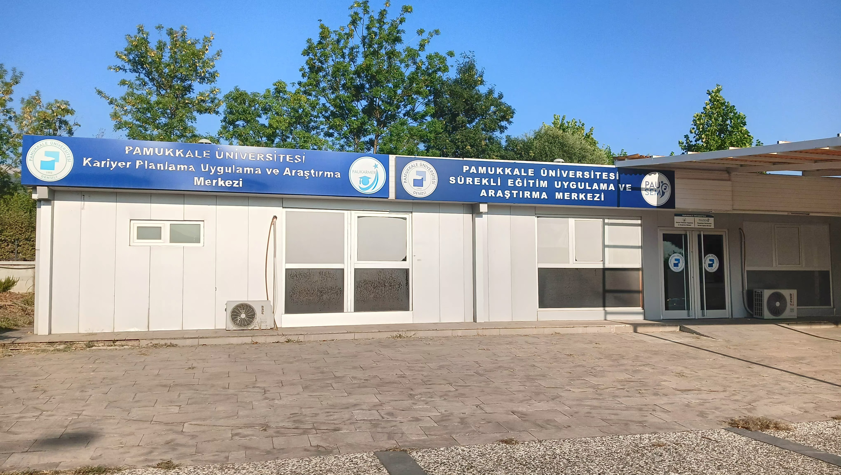
Sürekli Eğitim Uygulama ve Araştırma Merkezi
Merkezin temel amacı; toplumun her kesiminden bireyler ile kamu ve özel sektör çalışanlarının gelişimine katkı sağlamak amacıyla yaşam boyu öğrenme odaklı eğitim, kurs, konferans ve sertifika programları düzenlemektir.
PAÜSEM Nerede?
Pamukkale Üniversitesi Hastaneleri girişinde Havuzbaşı Kafe altında yer almaktadır.
Telefon: 0 258 212 50 74

Slide 53
Uzaktan Eğitim Uygulama ve Araştırma Merkezi
Merkezin görevi; dijital eğitim ve online sınav süreçlerinin yürütülmesidir. Öğrencilerin, ders içeriklerine ve canlı yayınlara internete bağlı herhangi bir cihazdan erişebilirler. Eğitim dönemi boyunca yaşanabilecek şifre sorunları, sisteme giriş problemleri ve diğer teknik aksaklıklar için merkez tarafından kesintisiz teknik destek sağlanmaktadır.
UZEM Nerede?
Eğitim Fakültesi’nde yer almaktadır.
Telefon: 0 258 296 1232

Slide 54
KARİYER PLANLAMA UYGULAMA VE ARAŞTIRMA MERKEZİ
Pamukkale Üniversitesi Kariyer Uygulama ve Araştırma Merkezi, kurulduğu günden itibaren hem iş dünyasına hem de PAÜ ailesine iş gücü piyasasında gereksinim duydukları desteği vermektedir.
KARMER Nerede?
Pamukkale Üniversitesi Hastaneleri girişinde Havuzbaşı Kafe altında yer almaktadır.
Telefon: 0 (258) 296 18 74 / 76

Slide 55
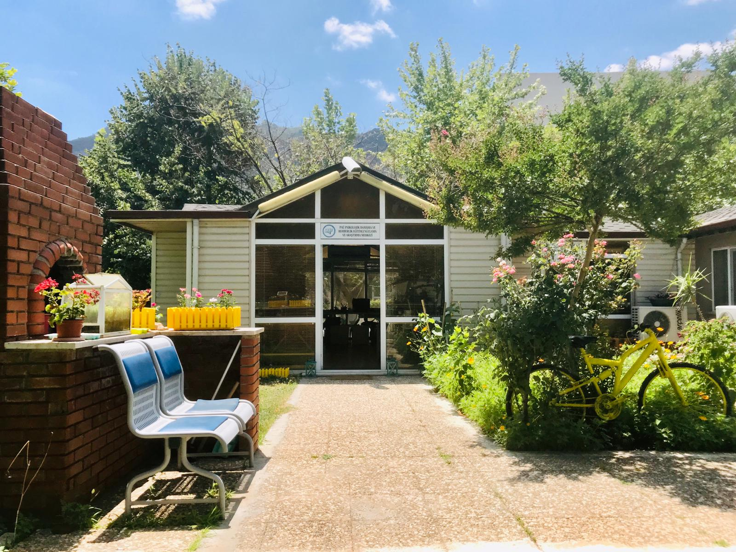
PSİKOLOJİK DANIŞMA VE REHBERLİK
EĞİTİM, UYGULAMA VE ARAŞTIRMA MERKEZİ
PDREM nerede?
Eğitim Fakültesi ve Devlet Tiyatrosu’nun arasında, Mühendislik Fakültesi karşısında yer almaktadır.
PDREM Ekibi 1 Dr. Psikolojik danışman ve 1 uzman psikolojik danışmandan oluşmaktadır.
PDREM’de yapılan görüşmeler gizlilik ilkesi çerçevesinde yürütülmektedir.

Slide 56








PSİKOLOJİK DANIŞMA VE REHBERLİK
EĞİTİM, UYGULAMA VE ARAŞTIRMA MERKEZİ
Neden PDREM ?
Öğrencilerin üniversiteye uyum, aile, arkadaş ilişkileri ve kişisel problemler vb. durumlarla başa çıkmalarına yardımcı olmak için kurulan bir birimdir.
Hizmetlerimiz;
  Bireysel Psikolojik Danışma
  Grupla Psikolojik Danışma
  Oryantasyon Programı
  Bilimsel Araştırma ve Yayınlar
  Psikoeğitimler
  Atölye Çalışmaları

Slide 57
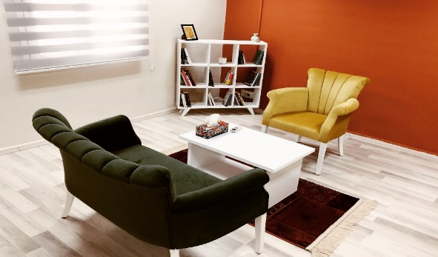
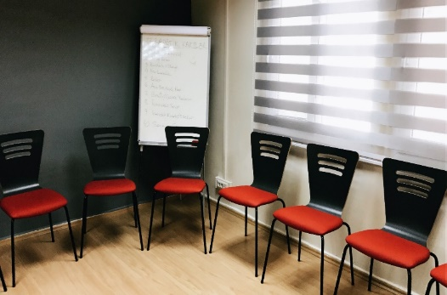
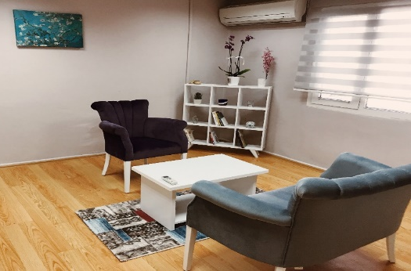
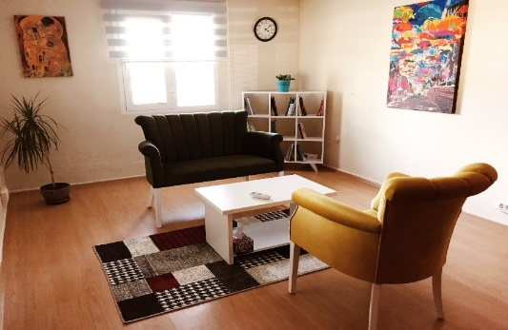
PSİKOLOJİK DANIŞMA VE REHBERLİK
EĞİTİM, UYGULAMA VE ARAŞTIRMA MERKEZİ
Bireysel psikolojik Danışma Hizmetlerimizi yüz yüze sunmaktayız. Bireysel
psikolojik danışmanlık hizmetine başvurmak için PDREM Sekreteryaya uğrayıp başvuru yapabilirsiniz.
Sorularınız için PDREM Sekreterya ile hafta içi 08.00- 12.00/13.00-17.00 saatleri arasında iletişime geçebilirsiniz:
+90 258 296 13 42

Slide 58
PSİKOLOJİK DANIŞMA VE REHBERLİK
EĞİTİM, UYGULAMA VE ARAŞTIRMA MERKEZİ
Üniversite yaşamına uyum, etkili zaman yönetimi, verimli ders çalışma, oda arkadaşıyla yaşamak, hayır diyebilmek, girişkenlik, sunum kaygısı, flört şiddeti, depresyon, kaygı vb. gibi konulardaki broşürlerimize websitemizden ulaşabilirsiniz.

Slide 59
ORYANTASYON 101 (ORY 101)
Pamukkale Üniversitesi’nde öğrenim gören bütün öğrenciler online olarak erişebileceklerdir.
EDS üzerinden gerçekleştirilecek olan 14 haftalık akademik ve psikolojik dayanıklılığı artıracak bir uyum programı hazırlanmıştır.
Öğrencilerin kullanabilecekleri yaşam becerilerini geliştirmeleri amaçlanmıştır.
Eğitim, Tıp, İİBF, Mimarlık, Spor, İnsan Ve Toplum Bilimleri Fakültelerinden hocalarımızdan öğrencilerin faydalanabileceği öneriler içeren videolar hazırlandı. Örn; Belirsizlikle ve kaygıyla baş etme
Dengeli beslenme ve fiziksel aktivitenin önemi
Üniversite yaşamına uyum

Slide 60
ÖĞRENCİ DESTEK BİRİMİ (ÖDB)
Öğrenci Destek Birimi nedir?
Öğrencileri merkeze alan ve onları pek çok anlamda desteklemeyi amaç edinmiş, bu doğrultuda projeler geliştiren ve sürdüren öğrenci odaklı bir oluşumdur. Bu yönüyle öğrenci destek birimleri, üniversitemizin öğrenci merkezli yaklaşımının bir göstergesidir ve üniversitemizi diğer üniversitelerden ayıran önemli bir artı değerdir.
ÖDB öğrencilerin;
akademik,
psikolojik,
sosyal destek almalarını sağlamak,
sosyal yardım hizmetlerine ulaşmalarını kolaylaştırmak amacıyla kurulmuştur.

Slide 61
Fakülte, yüksekokul ya da meslek yüksekokulu bünyesinde Öğrenci Destek Biriminin ayrı birer komisyonu bulunmaktadır.
Her birim, Öğrenci Destek Birimi Yönetim Kuruluna bağlıdır. İlgili kurul, geneli ruh sağlığı alanında çalışmalar yapan öğretim elemanları ile idari işleyişte rol alabilecek farklı birimlerin idari yöneticilerinden oluşmaktadır.
Öğrenci Destek Birimleri, kendi internet sayfalarında ayrı bir sekme olarak eklemişler, birimler için sosyal medya hesapları oluşturmuşlar ve öğrencilerle iletişimi sağlamak amacıyla e-posta adresleri almışlardır.
Bazı akademik departmanlarda öğrenci temsilcileri seçilmekte ve bu temsilciler öğrencilerin taleplerini, şikayetlerini iletmek üzere birim toplantılarına katılmaktadırlar.
(NOT: Bu kısma her fakülte/yüksekokul/meslek yüksekokulu kendi ÖDB uygulamalarını yazabilir)

Slide 62
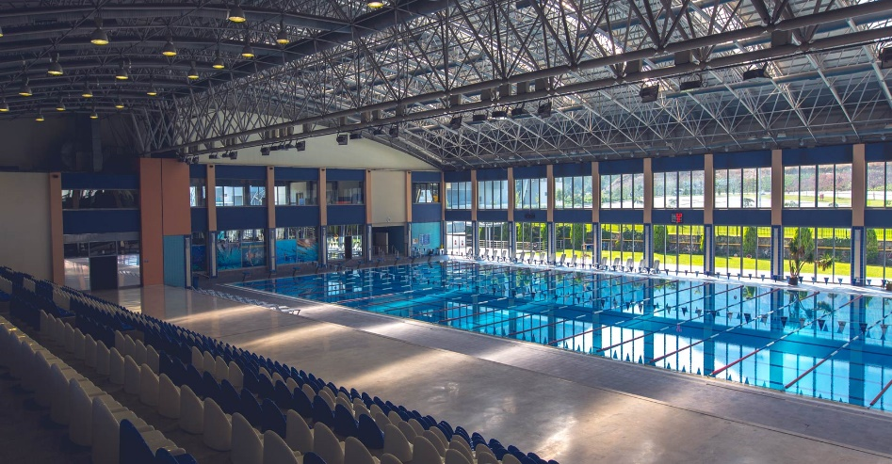

ŞEHİT ÖMER HALİSDEMİR SPOR MERKEZİ
ÜYELİK
Pamukkale Üniversitesi öğrencileri Spor Merkezi'ni PAÜ kimlik kartları ile “günübirlik” kullanabilirler. Ayrıca Spor Merkezi'ni yıl içinde daha fazla kullanmak isteyenler için üyelik paketleri hazırlanmıştır. Bu paketlerin amacı, Spor Merkezi'ni sürekli kullanan kullanıcılara daha uygun fiyat seçeneği sunabilmektir.
Ayrıntılı bilgi için: http://spormerkezi.pau.edu.tr/
Telefon: 0 258 296 28 68

Slide 63
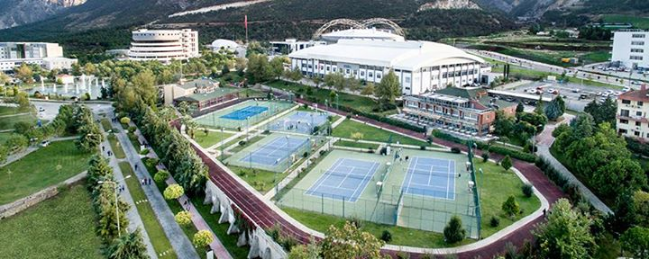
ŞEHİT ÖMER HALİSDEMİR SPOR MERKEZİ
TESİSLER
Yüzme havuzu, fitness, squash, tenis kortları, tırmanma duvarı, spinning bike stüdyosu, step-aerobik ve pilates salonu, halı sahalar, ıslak zemin.
KURSLAR
Yüzme, futbol, tenis, step-aerobik-pilates-zumba, squash, scuba-diving, tırmanma, karate, jimnastik, spinning, futbol, basketbol ve voleybol kursları bulunmaktadır.

Slide 64
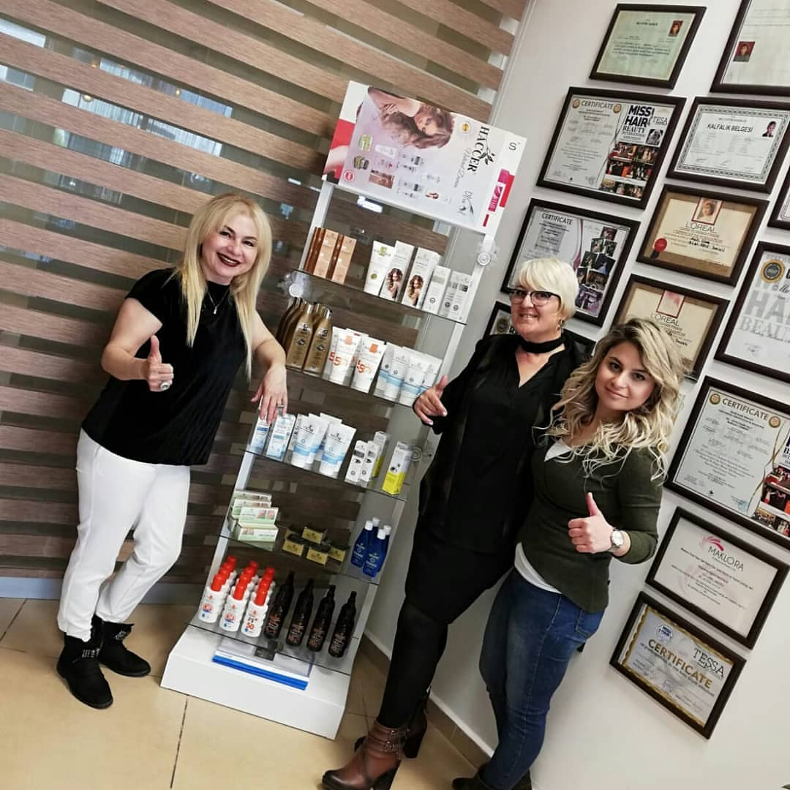
Bay-bayan kuaförü
PAÜ Hastanesi Giriş katında yer alan Bay-Bayan Kuaförü Pazartesi-Cumartesi günleri arasında hizmet vermektedir.

Slide 65


PAMUKKALE STORE
Pamukkale Store’larda Pamukkale Üniversitesi logolu tişört, şort, sweatshirt, eşofman, havlu, şapka, bornoz, ayakkabı ve çeşitli branşlarda spor malzemeleri bulunmaktadır. Pamukkale Store, Şehit Ömer Halisdemir Spor Merkezi’nin içerisinde ve PAÜ Kafe’nin yanında bulunmaktadır.

Slide 66
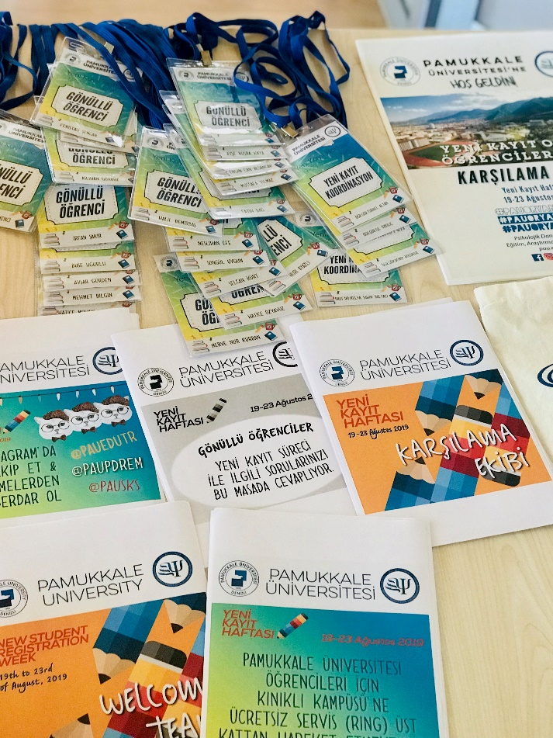
DİJİTAL Baskı merkezi
Kınıklı Merkez Yerleşke içinde hizmete giren Dijital Baskı Merkezi’nde grafik tasarım hizmetleri, dijital baskı makinaları ile baskı sonrası işlemler ve ciltleme hizmetleri verilecek olup; broşür, afiş, dergi, kitap, kartvizit, davetiye gibi ürünlerin toplu basımı yaptırabilirsiniz.
Adres: Pamukkale Üniversitesi Kınıklı Yerleşkesi İktisadi İşletme Binası
İletişim:
0 533 890 9809
0 258 296 2560
E-mail: paubaskimerkezi@gmail.com

Slide 67
KAMPÜSTE TEMASSIZ ÖDEME
HALKBANK KAMPÜSTE UYGULAMASI
Mobil uygulama içindeki karekod ile kampüs içerisindeki yemekhane, kafeler, kantin, sosyal tesisler gibi noktalarda tüm ödemeler artık tek bir uygulamadan yapılabileceksin.
PAÜ yemekhanelerindeki menüler hakkında bilgi edinme, doluluk oranlarını takip etme, rezervasyon yapabilme gibi olanaklarla birlikte sağlık, kültür, spor ve sanat ile ilgili içerikler, etkinlikler, duyurular, kampüs içi anlık bildirimler de bu uygulama içinde yer alıyor.
Halkbank Kampüste uygulamasının indirilmesi ve Pusula Bilgi Sistemi’nde yer alan aşağıdaki linkten Temassız Ödeme ile ilgili metnin onaylanması ile işlemler otomatik olarak gerçekleştirilecek.
https://pusula.pau.edu.tr/yemekOnay.aspx

Slide 68
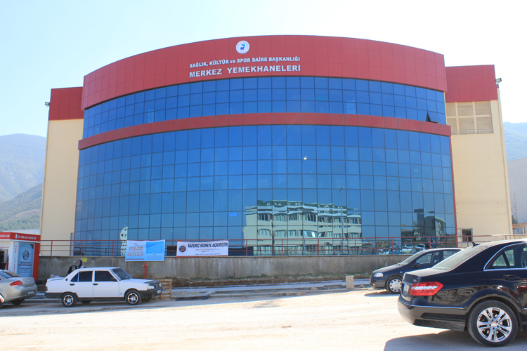
PAÜ MERKEZ YEMEKHANELERİ
Pamukkale Üniversitesi Kınıklı Yerleşkesi yemekhane binasında öğrenciler için yeşil salon ve beyaz salon olmak üzere iki salonda hizmet verilmektedir. Beyaz ve yeşil salonda önceden rezervasyon yaptırdıysan yemeğini 25 TL’ye yiyebilirsin, eğer rezervasyonun yoksa 150 TL ödemen gerekir.
Halkbank Kampüste uygulaması üzerinden rezervasyonu en geç bir önceki gün saat 22.00 saatine kadar alabilirsin.

Slide 69
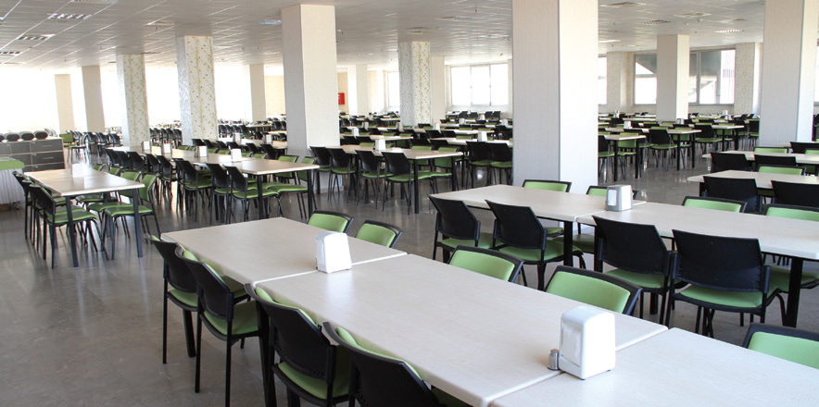
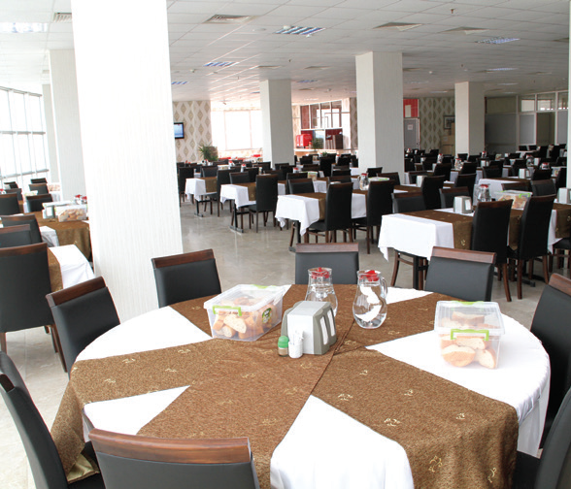
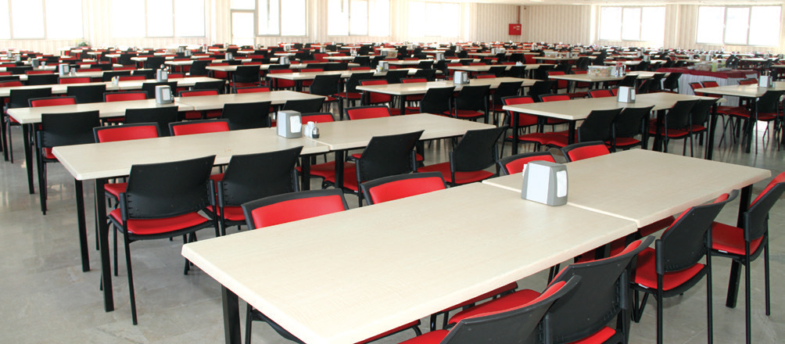
PAÜ MERKEZ YEMEKHANELERİ

Slide 70
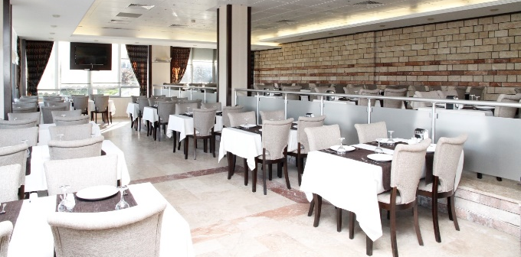
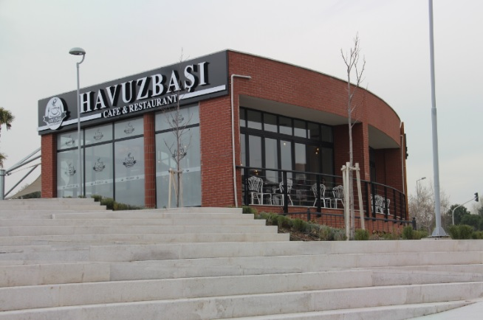
YİYECEK&İÇECEK ALTERNATİFLERİ
SOSYAL TESİSLER (KONUKEVİ RESTORAN)
HAVUZBAŞI KAFE & RESTAURANT

Slide 71
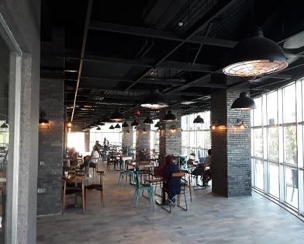
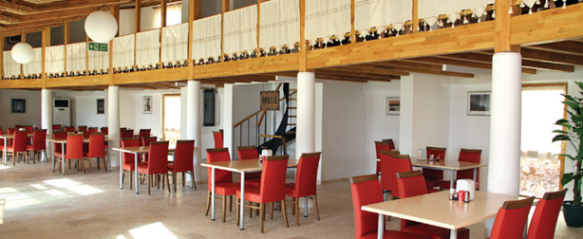
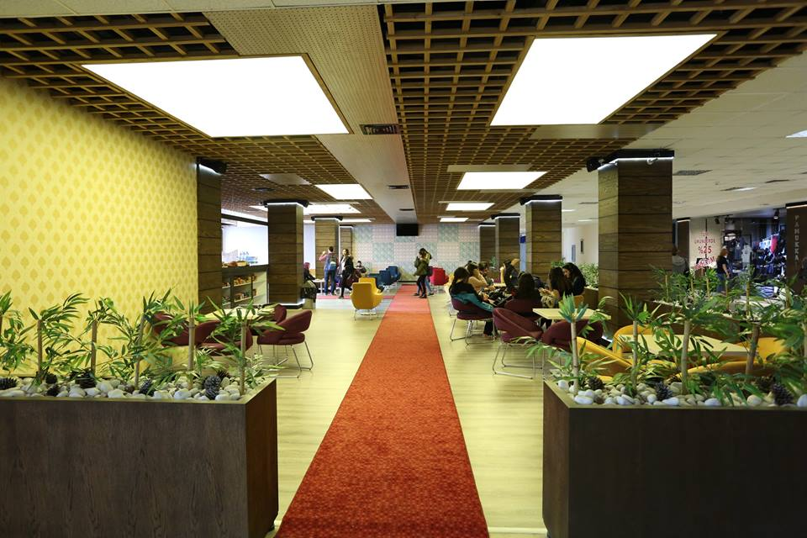
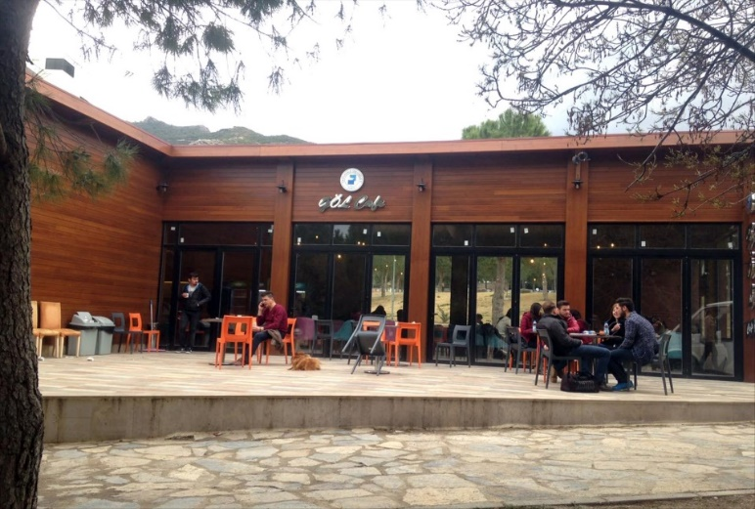
YİYECEK&İÇECEK ALTERNATİFLERİ
PAÜ KAFE
AY KAFE
VİTAMİN KAFE
GÖL KAFE

Slide 72






YİYECEK&İÇECEK ALTERNATİFLERİ
YAKUT KAFE Zümrüt Kafe
TEKNO KAFE

Slide 73

FİNANSAL OKURYAZARLIK
Birçok konuda olduğu gibi ekonomik olarak da yönetimin sizde olduğu bir döneme başlıyorsunuz.
Finansal okuryazarlık kavramından da yola çıkarak bilinçli kredi kartı kullanımının ve harcamalarınızda ihtiyaç/istek ayrımı yapmanın önemini vurgulamak isteriz.
İhtiyacınız olmayan harcamalarda bulunurken bütçenizi gözetmeniz gerekecektir. Kredi kartı da olsa yaptığınız harcamaları ay sonunda ödemeniz gerekeceğini unutmayın.
Aylık bütçenizi aşacak şekilde taksitli bir alışveriş yapacaksanız aylar boyunca taksit ödemenin sizi nasıl etkileyeceğini düşünerek karar verin.

Slide 74

BOTANİK BAHÇE
10 bin 600 metrekarelik alanda kurulan ‘botanik bahçe’, içerisinde bulunan 850 farklı bitki çeşidiyle bölgede ilk ve tek olması bakımından dikkat çekiyor. Her gün yüzlerce ziyaretçinin uğrak yeri olan bahçede hedef ise çeşitliliği artırmak.140 metre kare cam sera içinde sergilenen iç mekan koleksiyonları Hayrettin Karaca Meşeliği, tıbbi ve aromatik bitki bahçesi, iğne yapraklı bitki koleksiyonu, kaya bitkileri bahçesi, palmiye adası ile farklı iklim koşullarında yetişen endemik bitki türleri görenlerin beğenisini kazanıyor.

Slide 75


Kampüste Sıfır atık
Daha yeşil bir yerleşke ve sürdürülebilir çevre adına Pamukkale Üniversitesi olarak yerleşkemiz içerisinde iki noktaya “Mobil Atık Getirme Ünitesi” yerleştirilmiştir. İlki Merkez Yemekhane önü diğeri ise üniversite hastanemizin poliklinikler
bölgesine konumlandırılmıştır.
Ayrıca 22 ayrı noktaya yerleştirilen
yıpranma ve aşınmaya karşı dayanıklı, yüzde yüz
sızdırmazlık özelliğine sahip 2 bin 200 litre kapasiteli
hidrolik sistem yeraltı çöp konteynerleri ile kötü koku ve görüntü kirliliğinin önüne geçilmesi planlanmıştır.

Slide 76


Kampüste Sıfır atık
Her gün farklı dersliklerde ders alıyor olacaksınız. Ancak unutmamalısınız ki bu derslikleri sizden başka birçok öğrenci de kullanmaktadır.
Derslikten çıkarken çay bardağı vb. çöpünüzü çöp kutusuna atmanız, masanın üzerinde bırakmamanız gerekir.
Benzer şekilde koridorlar, çalışma alanları, kantinler, tuvaletler, bahçe alanlarında da size en yakın çöp kutusunu kullanabilirsiniz.

Slide 77

Kampüste yaya önceliği
Kampüs trafik yönetmeliğine göre araçların, yaya geçitlerinin gerisinde tam olarak durması ve geçmek isteyen yayalara öncelikle yol vermesi zorunludur.
Taşıma veya yükleme / indirme amacıyla kısa süreli dahi olsa hiçbir araç kaldırım ve yaya yoluna çıkamaz.

Slide 78

Kariyer Planlama Uygulama Ve Araştırma Merkezi (KARMER)
Üniversitemiz bünyesinde Kariyer Destek hizmeti vermektedir. Yetenek Kapısı üzerinden kayıt ve başvuru yapıldığı taktirde, KARMER’den alınacak randevu ile Kariyer Destek hizmeti alınabilmektedir. KARMER’in web sayfası aynı zamanda güncel kariyer etkinliklerini ve staj duyurularını da paylaşmaktadır.
Erişim için: https://www.pau.edu.tr/kariyer

Slide 79

Kalite Yönetimi ve Veri Değerlendirme Uygulama ve Araştırma Merkezi (KAVDEM)
ÖĞRENCİ KATILIMI
«ÖNEMLİ, EŞİT VE SORUMLU OYUNCULAR»
Aktif öğrenci → “çalışmaya önemli ölçüde zaman harcayan, yerleşkede vakit geçiren, öğrenci organizasyonlarına aktif katılan, öğrenciler ve biriminin diğer personelleri ile sık sık etkileşime giren kişi”
Sürekli Öğrenme ve Gelişim
Aidiyet ve Motivasyon
Farklı Deneyimler
Problem Çözme
Sorumluluk
Gönüllülük

Slide 80

YÜKSEKÖĞRETİMDE KALİTE GÜVENCE SİSTEMİNİN HEDEFİ
Yükseköğretim kurumlarında kalite güvence sisteminin en önemli boyutu; öğrencilerin hedeflenen yeterliliklere ulaşabilmesinin güvence altına alınmasıdır.
Bu nedenle öğrenciler yükseköğretimde kalite güvencesi süreçlerinin en önemli paydaşlarından birisi olup süreçlere katılımı beklenmektedir.

Slide 81

ÖĞRENCİ KATILIMI NASIL?
Fakülte/Bölüm Program Değerlendirme Komiteleri
Fakülte/Bölüm Kurulları
Bölüm Danışma Kurulları
Kalite Komisyonu Öğrenci Temsilcisi
Birim Kalite Komiteleri
«ÖĞRENCİ HER YERDE»

Slide 82

ANKETLER
Aldığınız eğitim ve hizmetlerin kalitesini iyileştirmek, Üniversitemizin sürekli gelişimini sağlamak amacıyla görüşleriniz bizim için değerli…
PUSULA Bilgi Sistemi
  DERS DEĞERLENDİRME ANKETLERİ
  DERS KAZANIMLARI ANKETİ
  PROGRAM YETERLİLİKLERİ ANKETİ
  AKTS İŞ YÜKÜ ANKETİ
ÖZDEĞERLENDİRME ANKETİ (YILLIK)

Slide 83


GENEL BİLDİRİM(ÖNERİ) SİSTEMİ
Üniversitede yaşadığınız deneyimlere yönelik istek, memnuniyet, öneri ya da şikayetlerinizi paylaşabilirsiniz…
Genel Bildirim Sistemi

Slide 84

Oryantasyon Değerlendirme Formu
Sevgili öğrenciler, Bu form Pamukkale Üniversitesi Psikolojik Danışma ve Rehberlik Eğitim Uygulama ve Araştırma Merkezi tarafından hazırlanan oryantasyon çalışmalarını değerlendirmek amacıyla oluşturulmuştur. Verdiğiniz bilgiler tamamen gizli kalacak ve sadece PDREM’in oryantasyon çalışmalarını geliştirmesinde kullanılacaktır. Desteğiniz için şimdiden teşekkür eder, sağlıklı ve başarılı bir eğitim öğretim yılı geçirmenizi dileriz.
PAÜ PDREM

Slide 85
Oryantasyon programı
ile ilgili Ayrıntılı bilgi için
www.pau.edu.tr/pdrem

Slide 86

PAMUKKALE ÜNİVERSİTESİ
Bekilli Meslek Yüksekokulu

Slide 87




YÜKSEKOKUL YÖNETİMİ
Doç. Dr. İbrahim GÖKBURUN
Yüksekokul Müdürü
Öğr. Gör. Dr. Şeyda İRDEM
Müdür Yardımcısı
Öğr. Gör. İsmail ÇELİKAK
Müdür Yardımcısı
Serkan SERT
Yüksekokul Sekreter V.

Slide 88
Bekilli Meslek Yüksekokulu’nda
YER ALAN BÖLÜMLER
DIŞ TİCARET BÖLÜMÜ
Dış Ticaret PROGRAMI
FİNANS- BANKACILIK VE SİGORTACILIK BÖLÜMÜ
Bankacılık Ve Sigortacılık Programı
PAZARLAMA VE REKLAMCILIK BÖLÜMÜ
Halkla İlişkiler ve Tanıtım Programı

Slide 89

Halkla İlişkiler ve tanıtım programı
Pazarlama ve Reklamcılık Bölümü Halkla İlişkiler ve Tanıtım Programı
124 Aktif Öğrenci
325 Mezun Öğrenci
 | Yıl | Yarıyıl (Dönem)
Normal Öğrenim Süresi | : | 2 | 4
Azami Öğrenim Süresi | : | 4 | 8

Slide 90
Halkla İlişkiler ve tanıtım programı
Halkla İlişkiler Bölümü'nün amacı; sosyal sorumluluk bilinci yüksek, meslek etiğine saygılı; iletişim, halkla ilişkiler, reklamcılık ve gazetecilik alanlarının temel bilgilerini ve modellerini bilen; sektörel sorunları anlama, değerlendirme ve çözüm getirmeye yardımcı teorik bilgi birikimi olan; halkla ilişkiler, reklamcılık, gazetecilik mesleklerinin kullandığı yazılı, görsel ve işitsel mesaj formatlarını kullanabilme ve içerik üretme becerisi olan; medya tasarımı yapabilen; her türlü iletişim kampanyasını planlayıp yürütebilen profesyoneller yetiştirmek ve onları günümüzün rekabetçi ve yenilikçi dünyasına hazırlamaktır.

Slide 91
Halkla İlişkiler ve tanıtım programı
Akademik Kadro
Bölüm Başkanı - Dr. Öğr. Üyesi Hicran Utkun DİNCER AYDIN - hutkund@pau.edu.tr
Öğr. Gör. Dr. Gülden AYDIN KULA guldena@pau.edu.tr
Öğr. Gör. Alperen ALBAYRAK - aalbayrak@pau.edu.tr
Öğr. Gör. İsmail ÇELİKAK - icelikak@pau.edu.tr

Slide 92


Halkla İlişkiler ve tanıtım programı

Slide 93
Halkla İlişkiler ve tanıtım programı
MEZUNİYET KOŞULLARI
Bu bölümden mezun olabilmek için öğrencilerimizin aşağıdaki koşulları sağlamaları gereklidir. Bunlar:
Kataloğundaki tüm dersleri başarı ile vermiş olmalıdır.
4. Yarıyıl ISME 200 İŞLETMEDE MESLEKİ EĞİTİM stajını başarı ile tamamlamış olmalıdır.
Akademik ortalama 2,25 olmalıdır. (2017 ve öncesi kayıtlı öğrenciler için akademik ortalama 2,30 olmalıdır.)
Toplam en az 120 AKTS (kredi) tamamlamış olması gerekir. Her bir yarıyıl (dönem) 30 AKTS olarak kredilendirilmiştir.

Slide 94
Halkla İlişkiler ve tanıtım programı
İŞ OLANAKLARI
Bir ürünün, hizmetin, kurumun tanıtılması, özel organizasyonların plânlanması, iletişim stratejilerinin belirlenmesi, kriz durumlarında etkili iletişimin kurulabilmesi, kurum imajı ve itibarının yaratılması, iletişim kampanyalarının düzenlenmesi ve uygulanması görevini üstlenen Halkla İlişkiler Bölümü mezunları; çok geniş bir iş yelpazesinde çalışma olanağı bulabilirler.
Halkla İlişkiler Bölümü mezunları, halkla ilişkiler ve/veya reklâm ajanslarında, kamu kurum ve kuruluşlarının tanıtım enformasyon veya halkla ilişkiler birimlerinde, özel sektörde yer alan işletmelerin halkla ilişkiler, tanıtım, pazarlama veya reklamcılık ile ilgili bölümlerinde, medya kuruluşlarının tanıtım birimlerinde, turizm, bankacılık ve bunlara eklenebilecek birçok alanlarda iş olanaklarına sahiptirler.

Slide 95
Halkla İlişkiler ve tanıtım programı
DGS SINAVI İLE GEÇİŞ YAPILABİLECEK LİSANS PROGRAMLARI
Halkla İlişkiler
Halkla İlişkiler ve Reklamcılık
Halkla İlişkiler ve Tanıtım
İletişim
Reklamcılık
Reklamcılık ve Halkla İlişkiler

